Slide 1

متره ابنیه

Slide 2
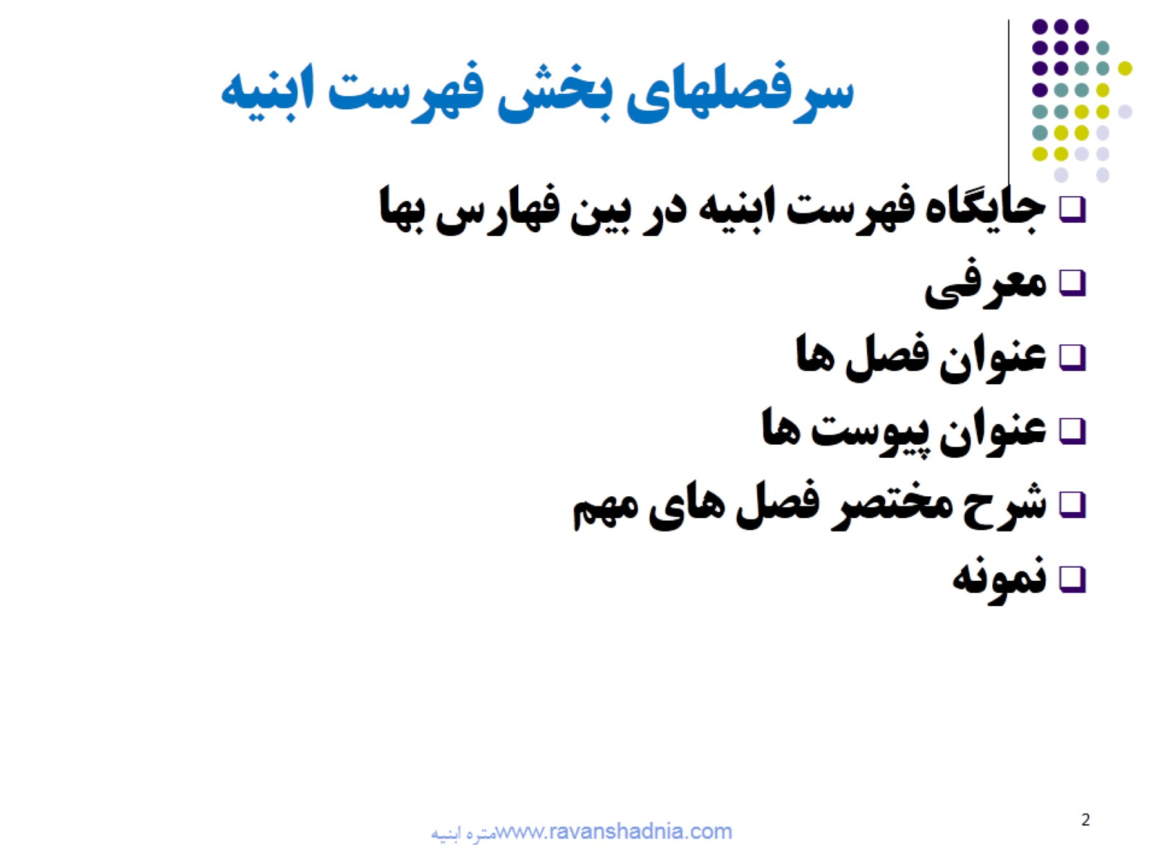
سرفصلهای بخش فهرست ابنیه

Slide 3


Slide 4
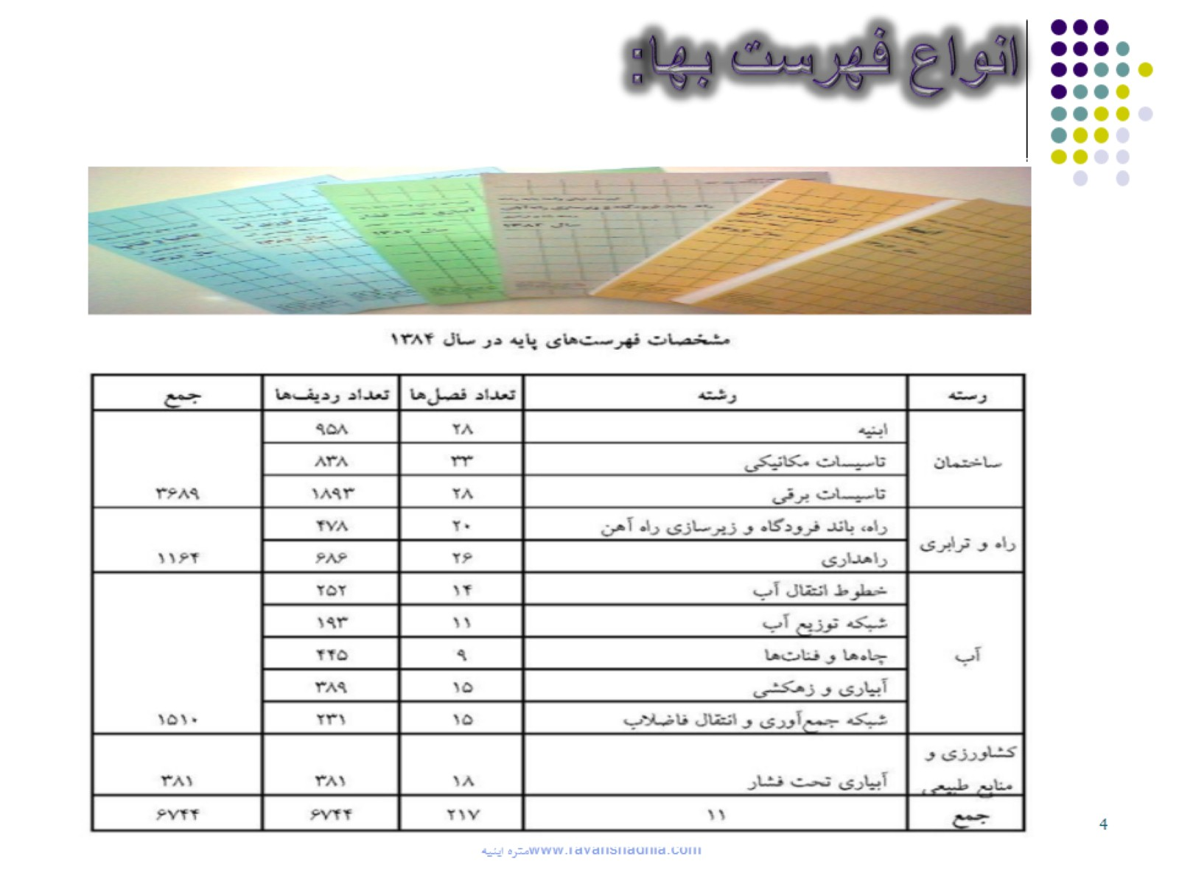
انواع فهرست بها:

Slide 5
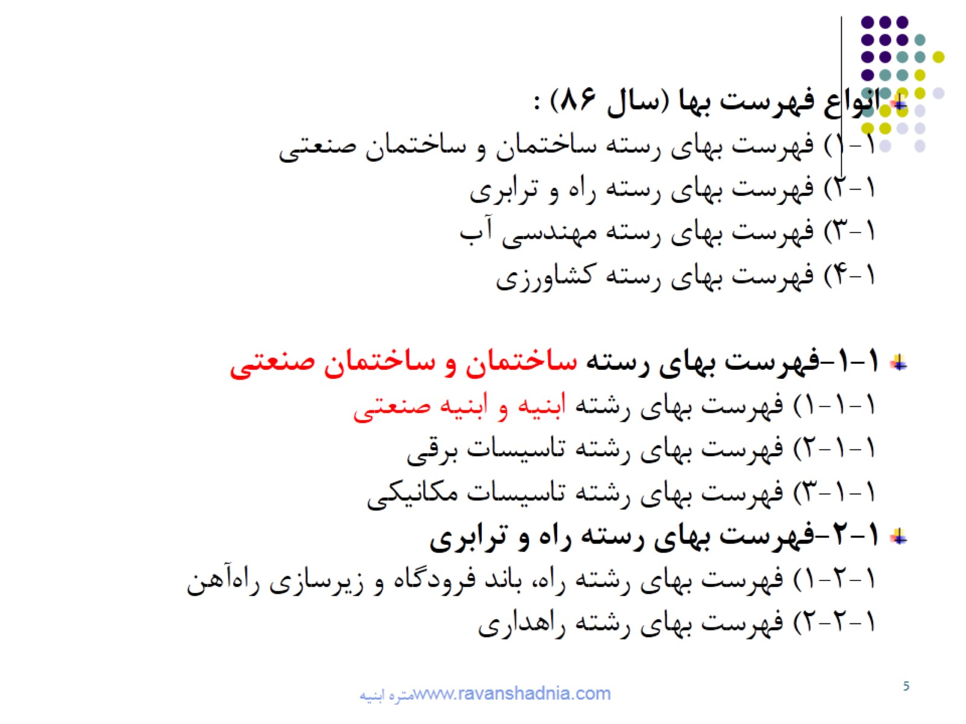

Slide 6
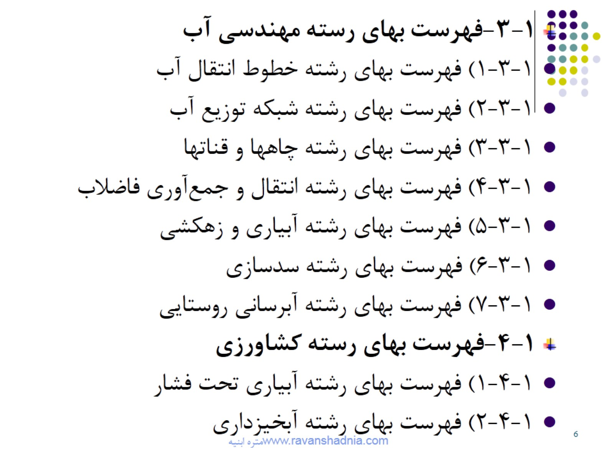

Slide 7


Slide 8


Slide 9
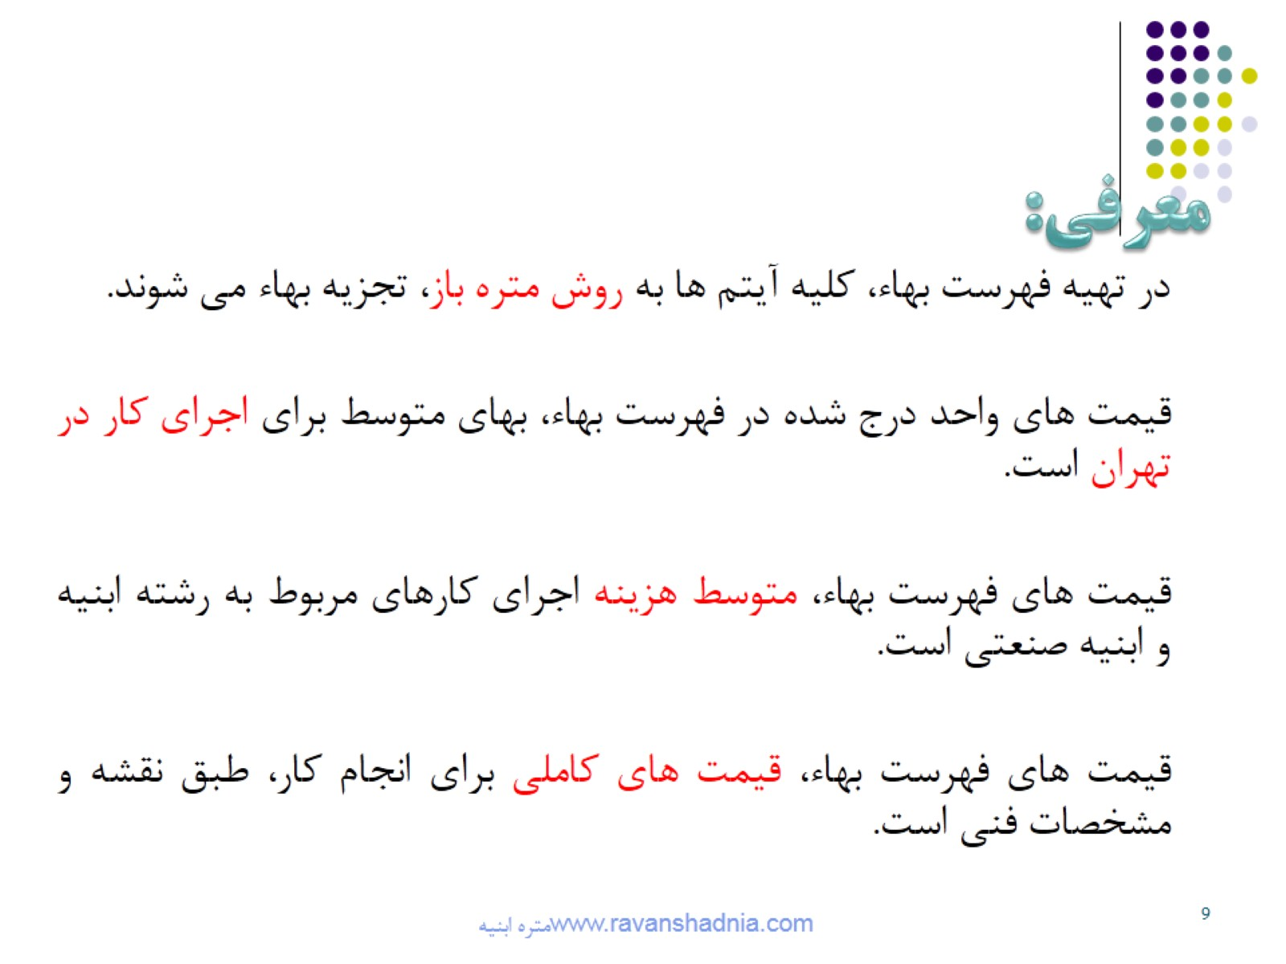
معرفی:

Slide 10
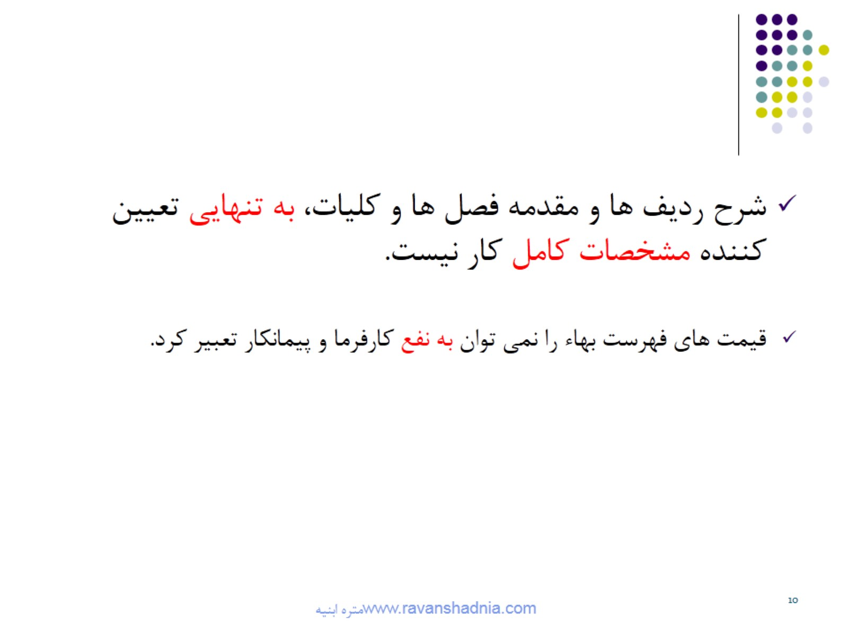

Slide 11


Slide 12
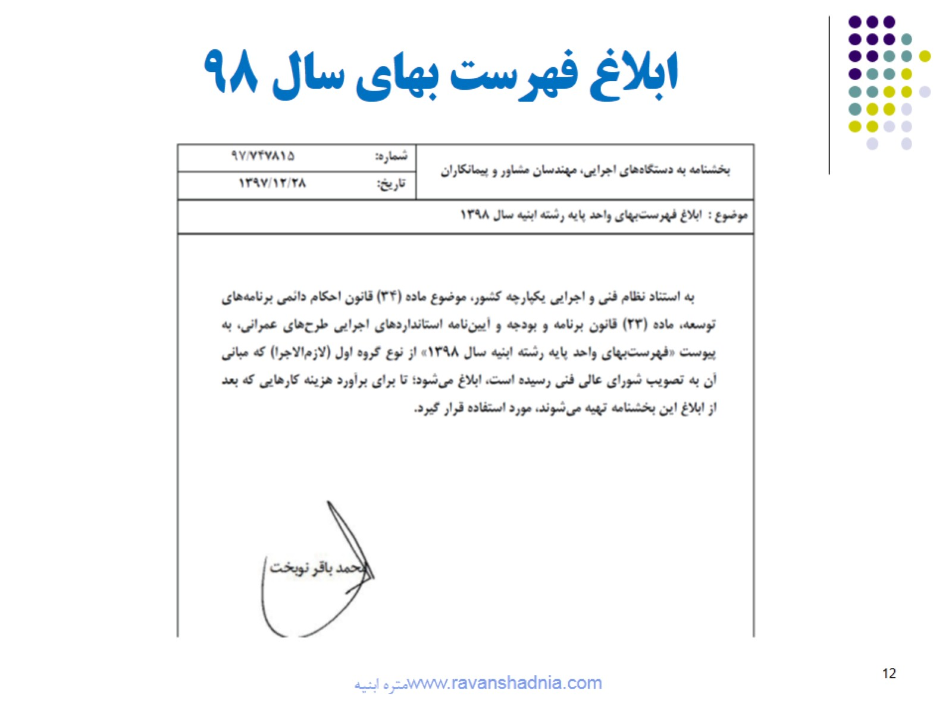
ابلاغ فهرست بهای سال 98

Slide 13

حوزه شمول

Slide 14


Slide 15

فهرست بهای ابنیه، رسته ساختمان و ساختمان صنعتی، شامل 29 فصل و 6 پیوست می باشد. عنوان فصل ها:

Slide 16


Slide 17
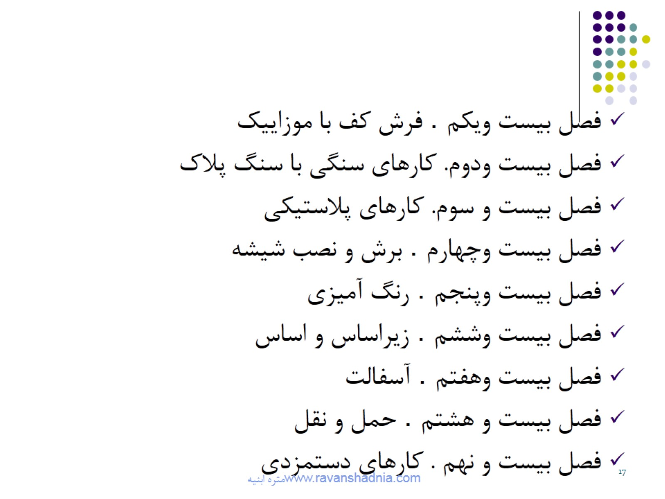

Slide 18


Slide 19
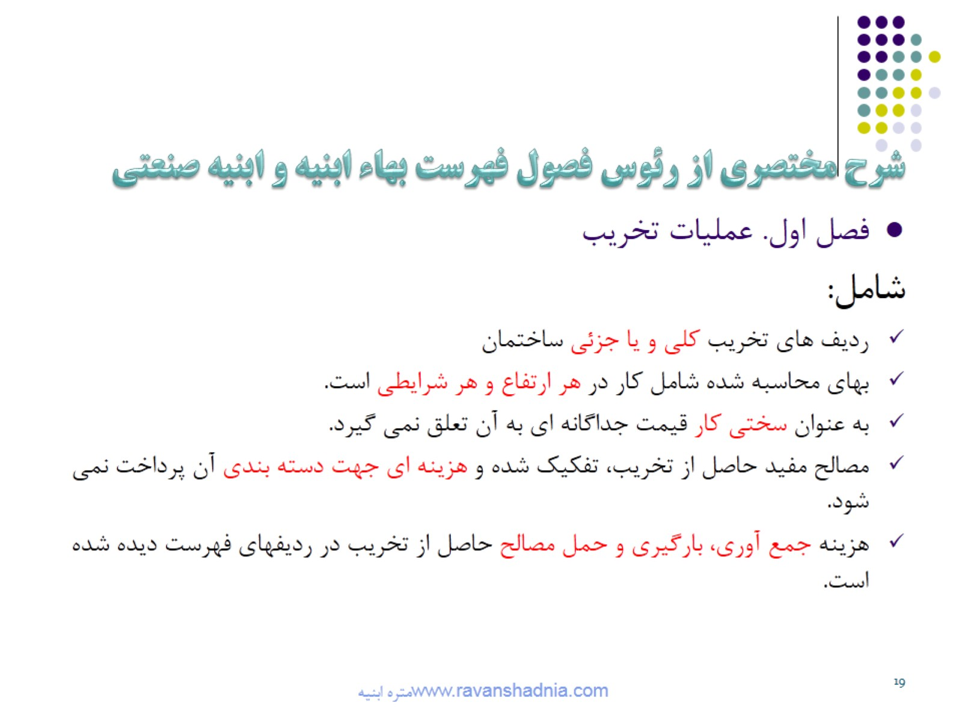
شرح مختصری از رئوس فصول فهرست بهاء ابنیه و ابنیه صنعتی

Slide 20
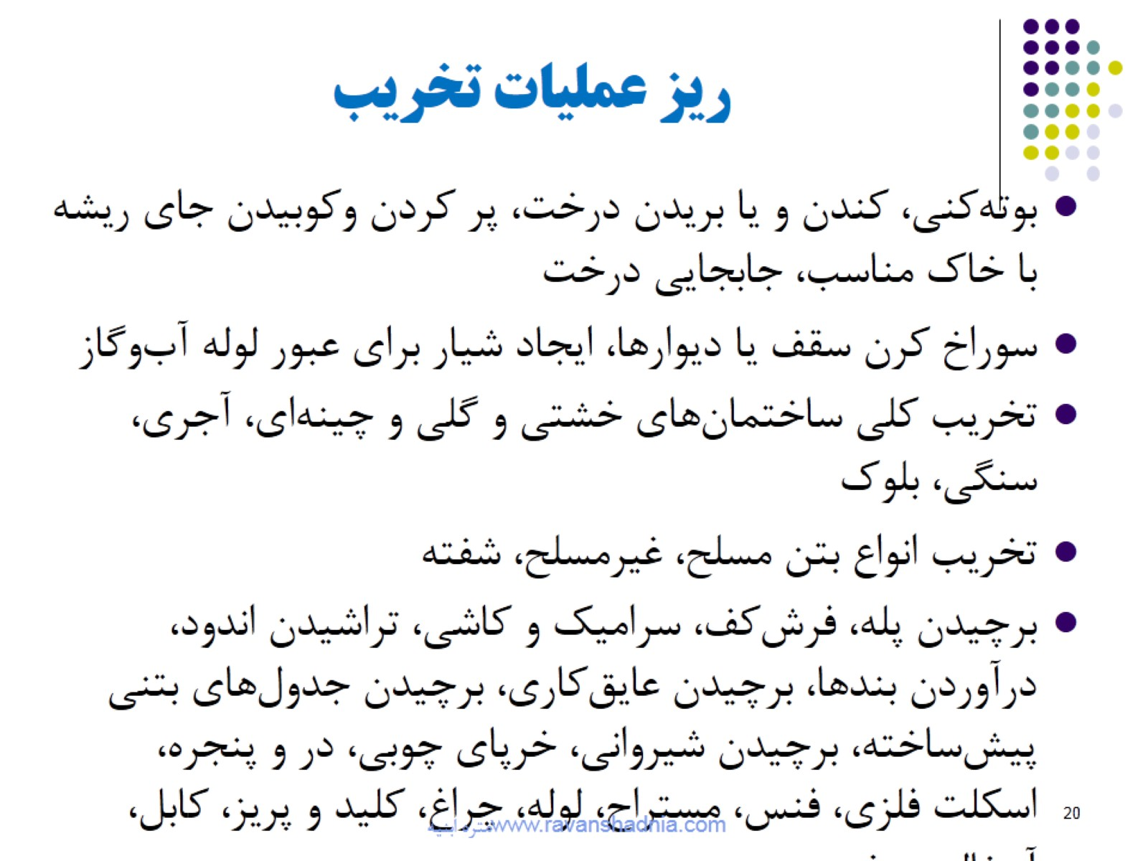
ریز عملیات تخریب

Slide 21
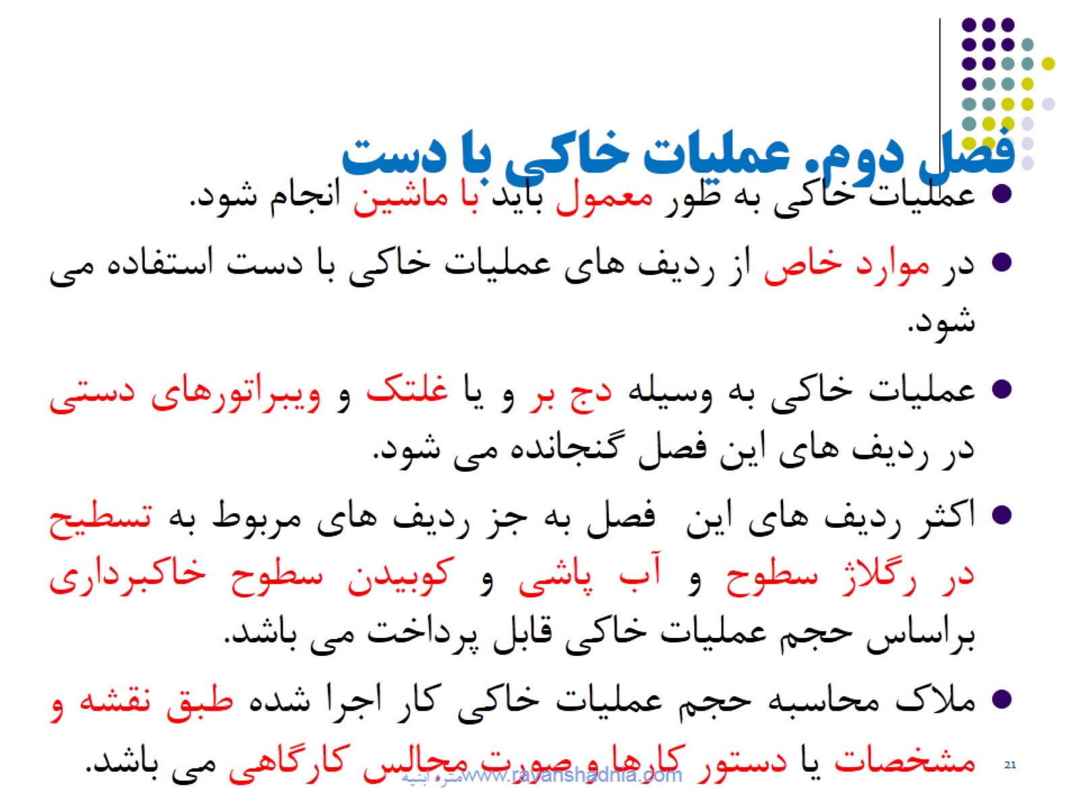
فصل دوم. عملیات خاکی با دست

Slide 22

4 نوع زمین در ردیف های خاکبرداری

Slide 23
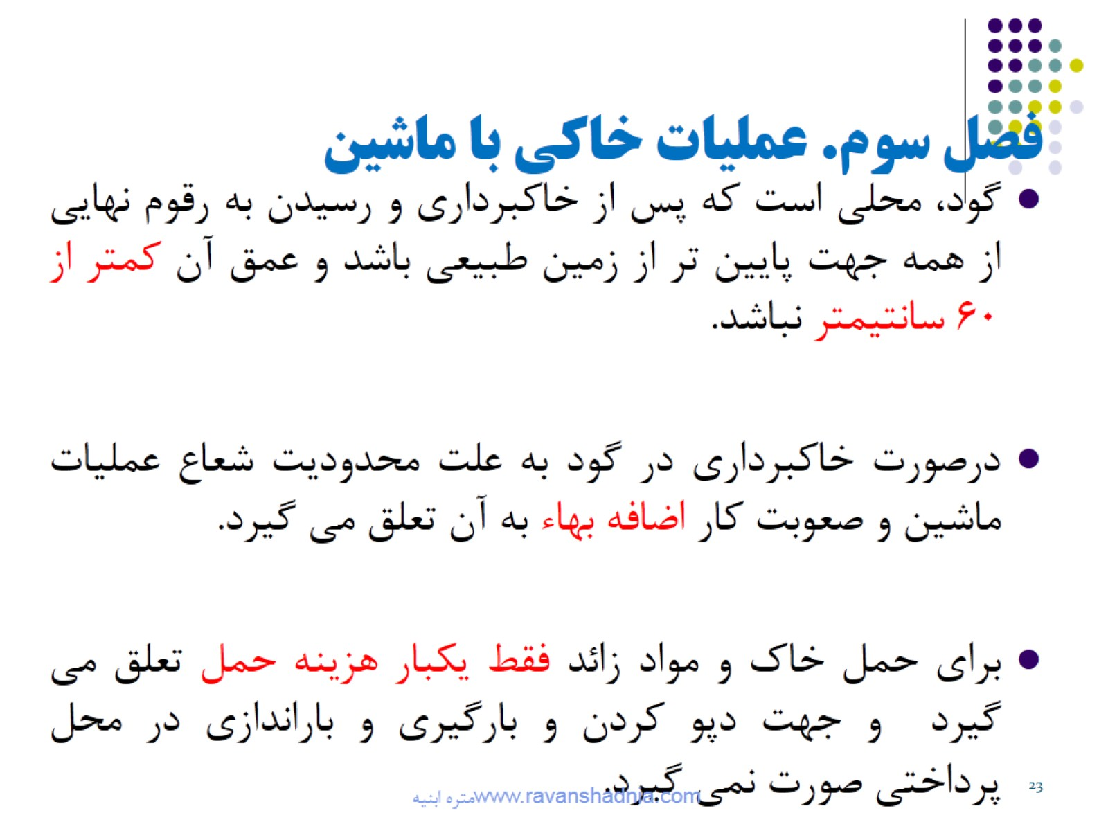
فصل سوم. عملیات خاکی با ماشین

Slide 24
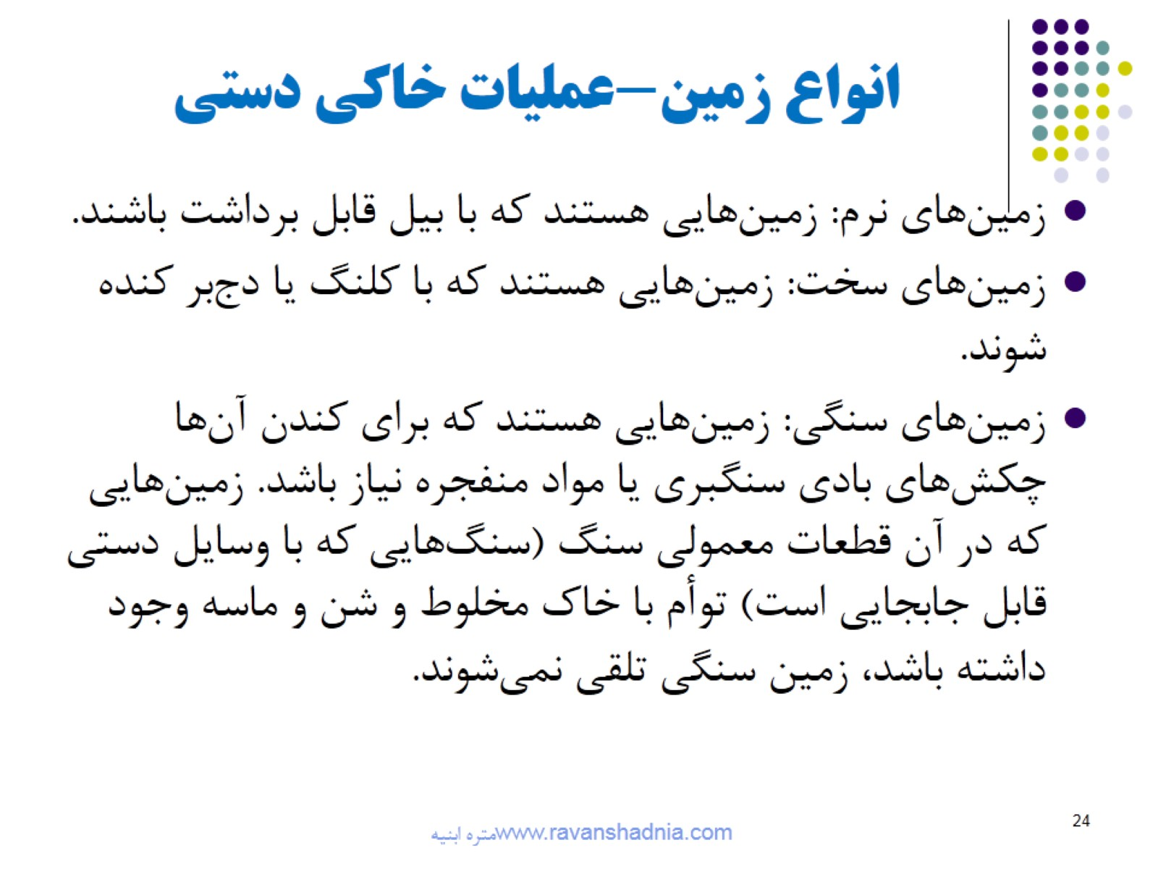
انواع زمین-عملیات خاکی دستی

Slide 25
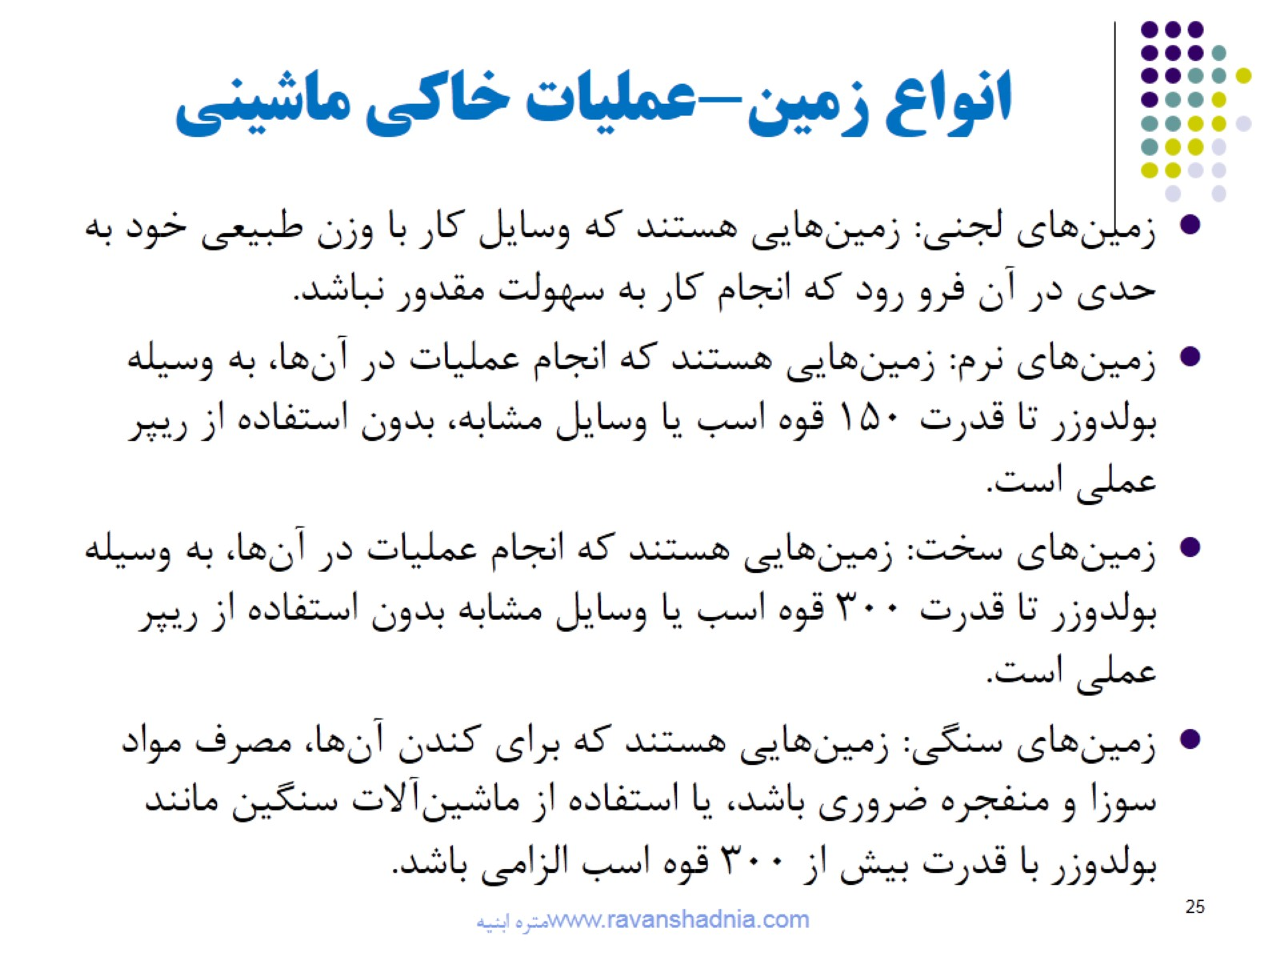
انواع زمین-عملیات خاکی ماشینی

Slide 26
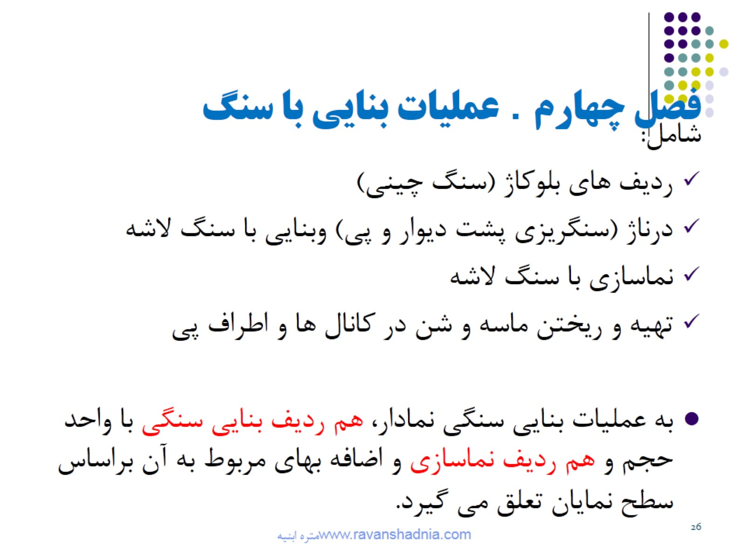
فصل چهارم . عمليات بنايي با سنگ

Slide 27
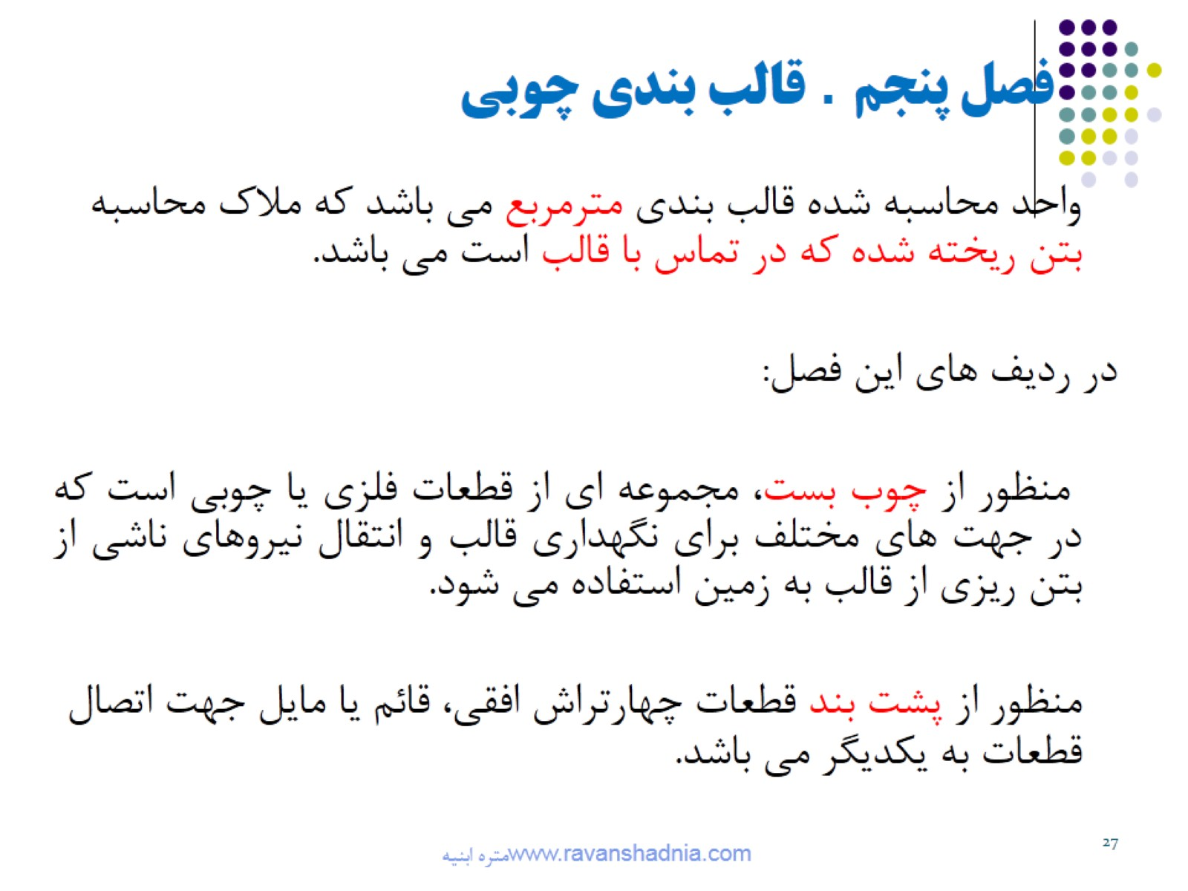
فصل پنجم . قالب بندي چوبي

Slide 28
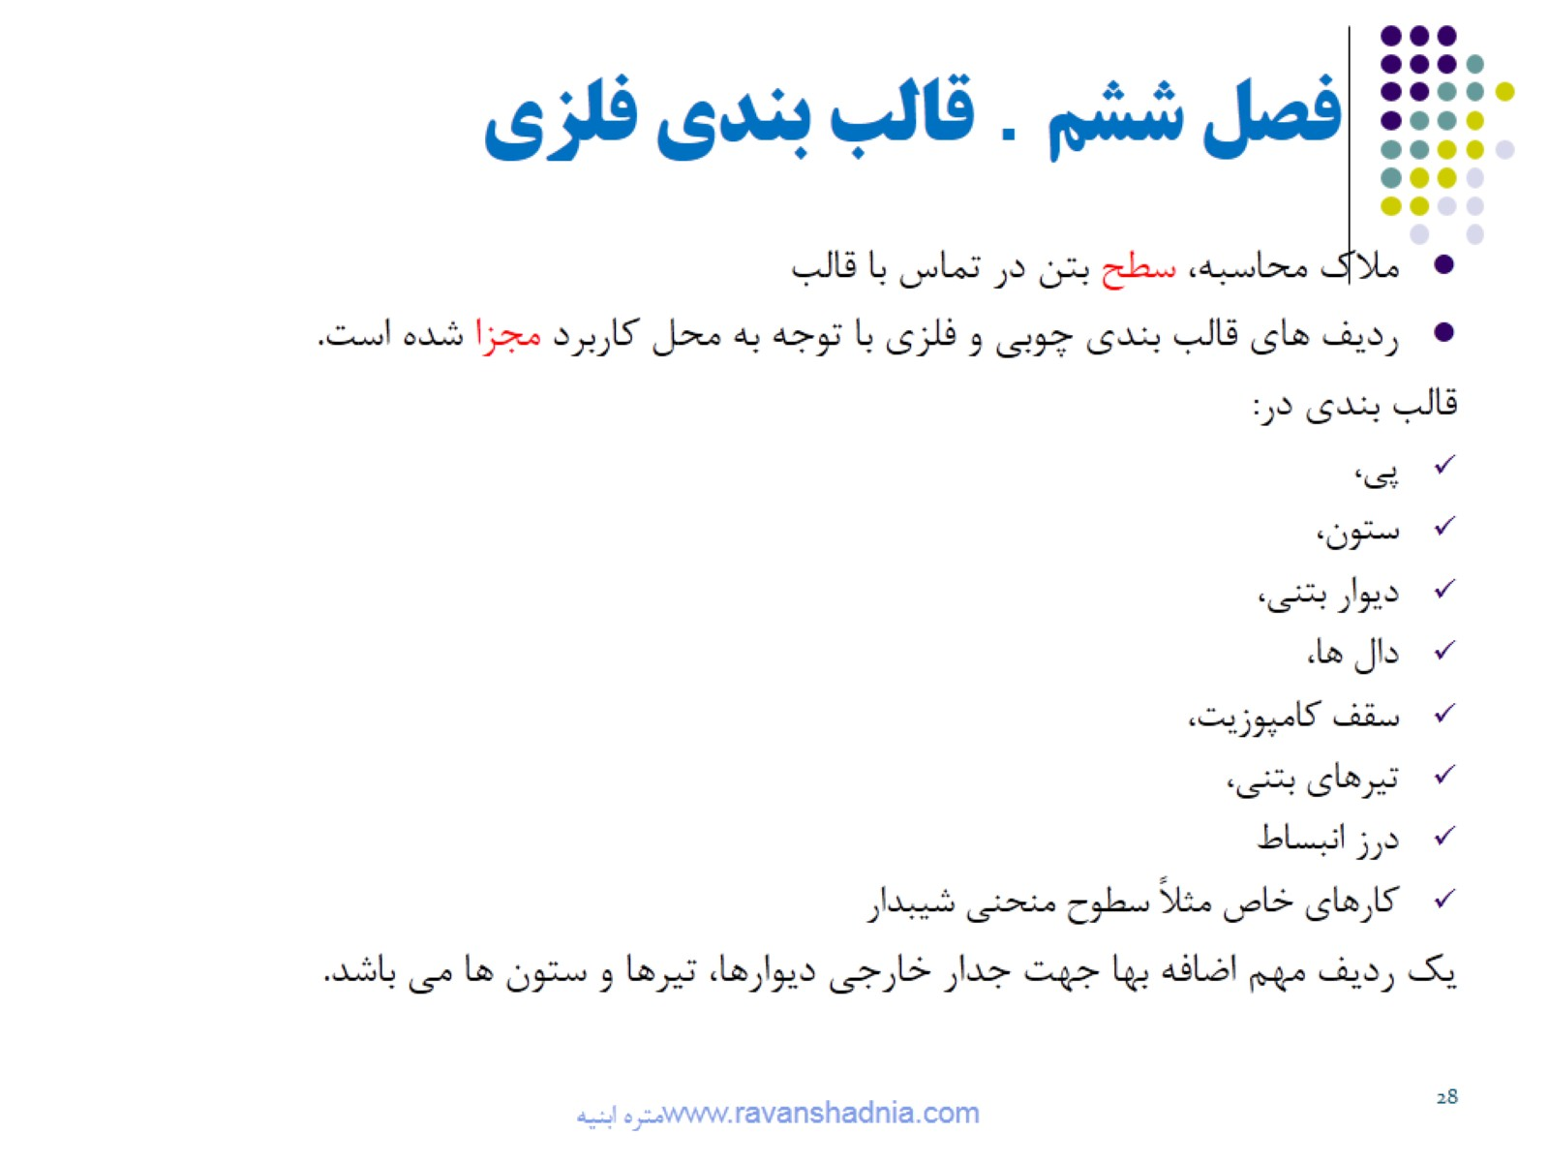
فصل ششم . قالب بندي فلزي

Slide 29
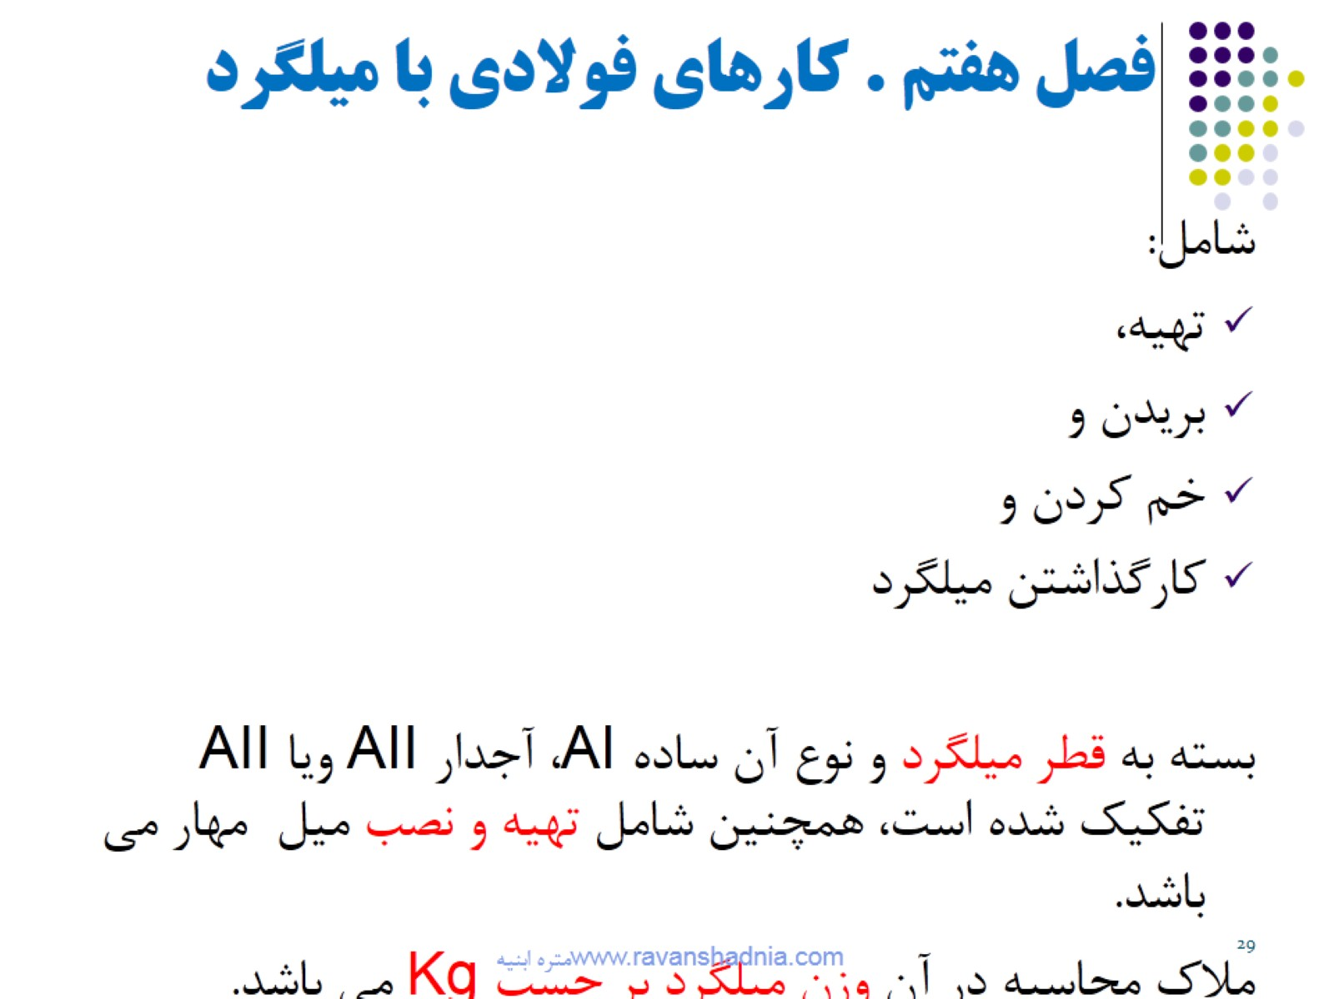
فصل هفتم . کارهای فولادي با ميلگرد

Slide 30
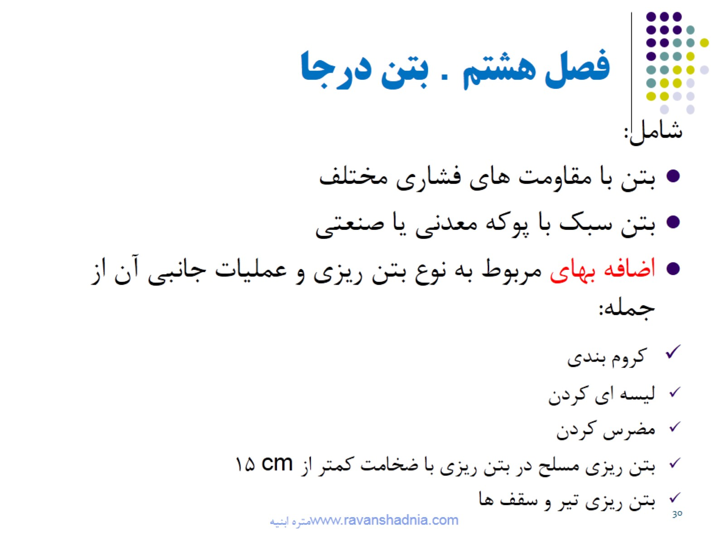
فصل هشتم . بتن درجا

Slide 31
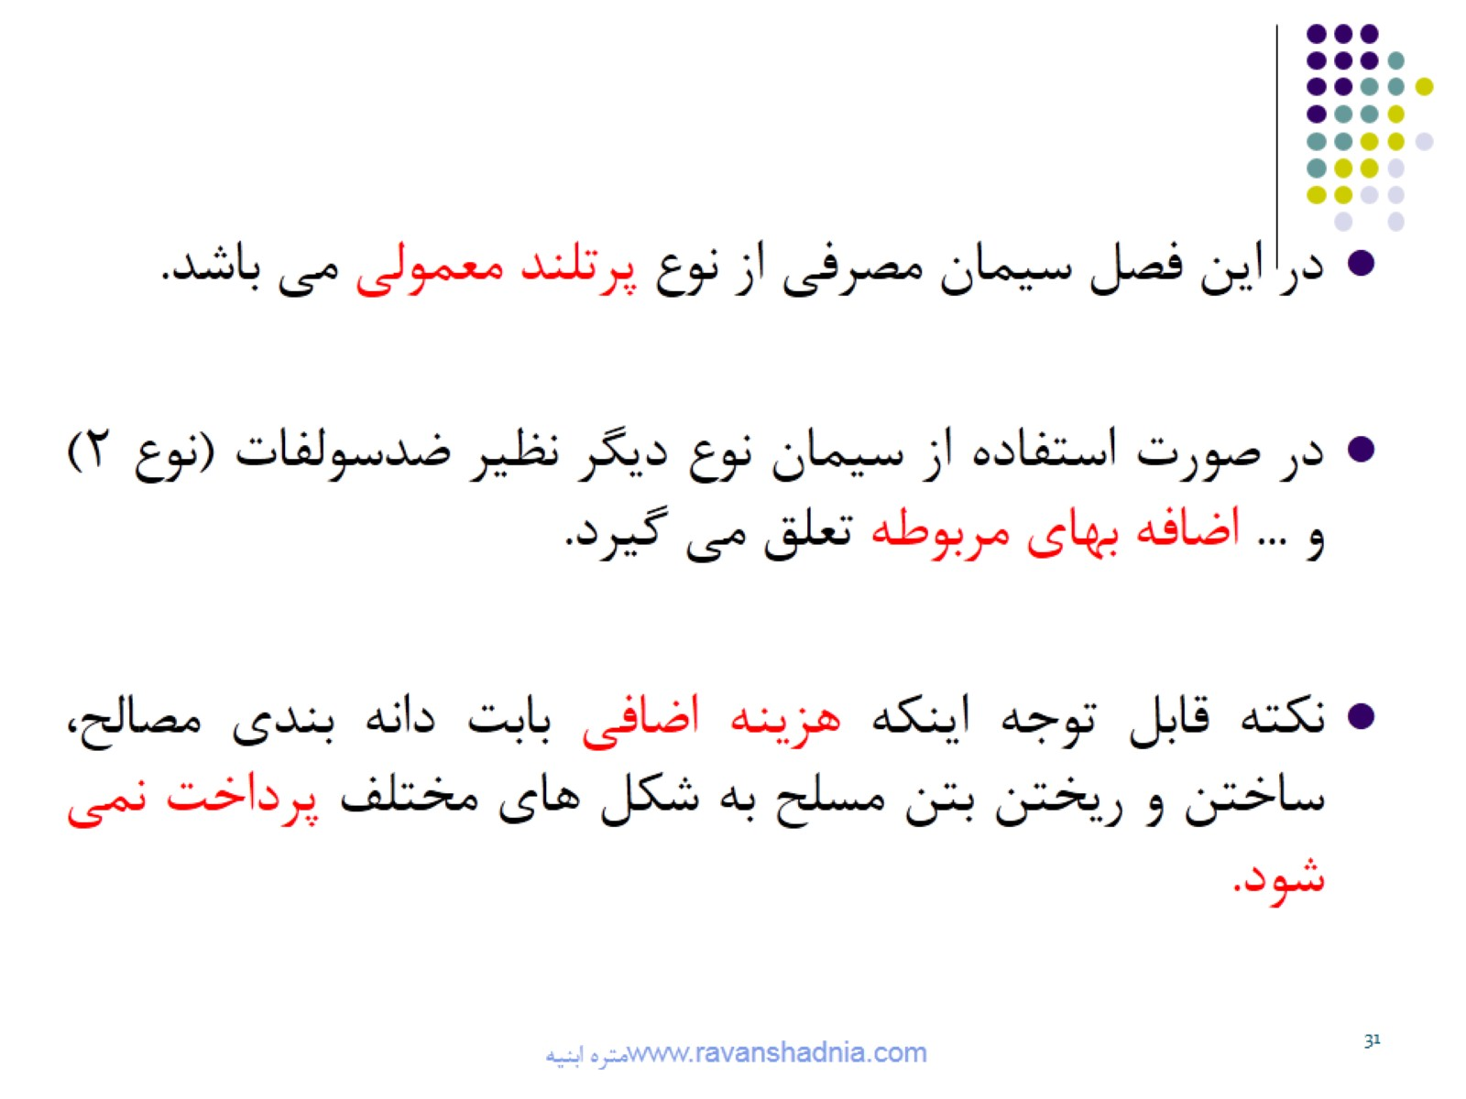

Slide 32
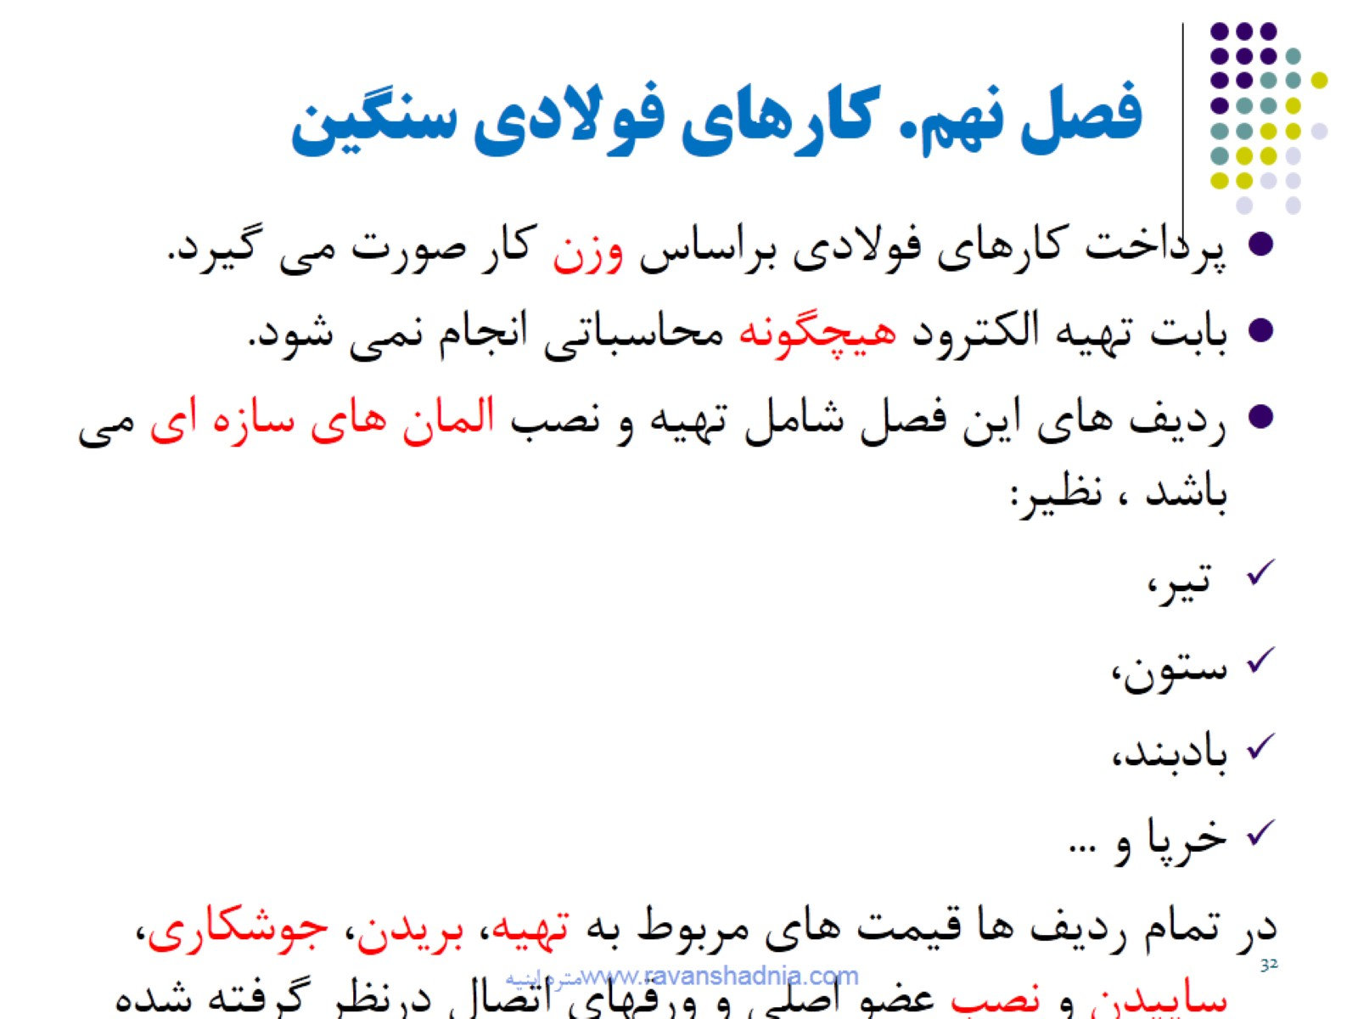
فصل نهم. کارهای فولادي سنگين

Slide 33
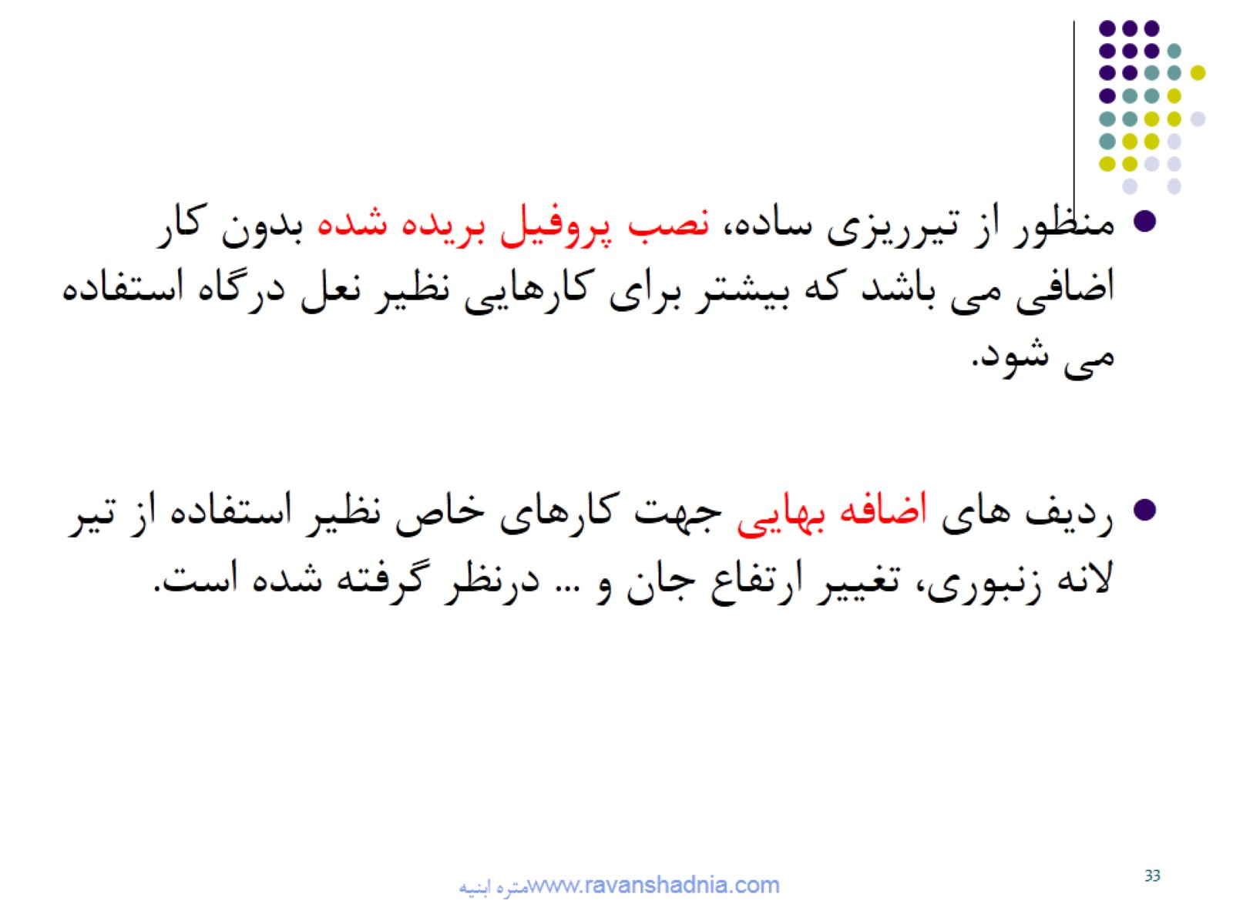

Slide 34
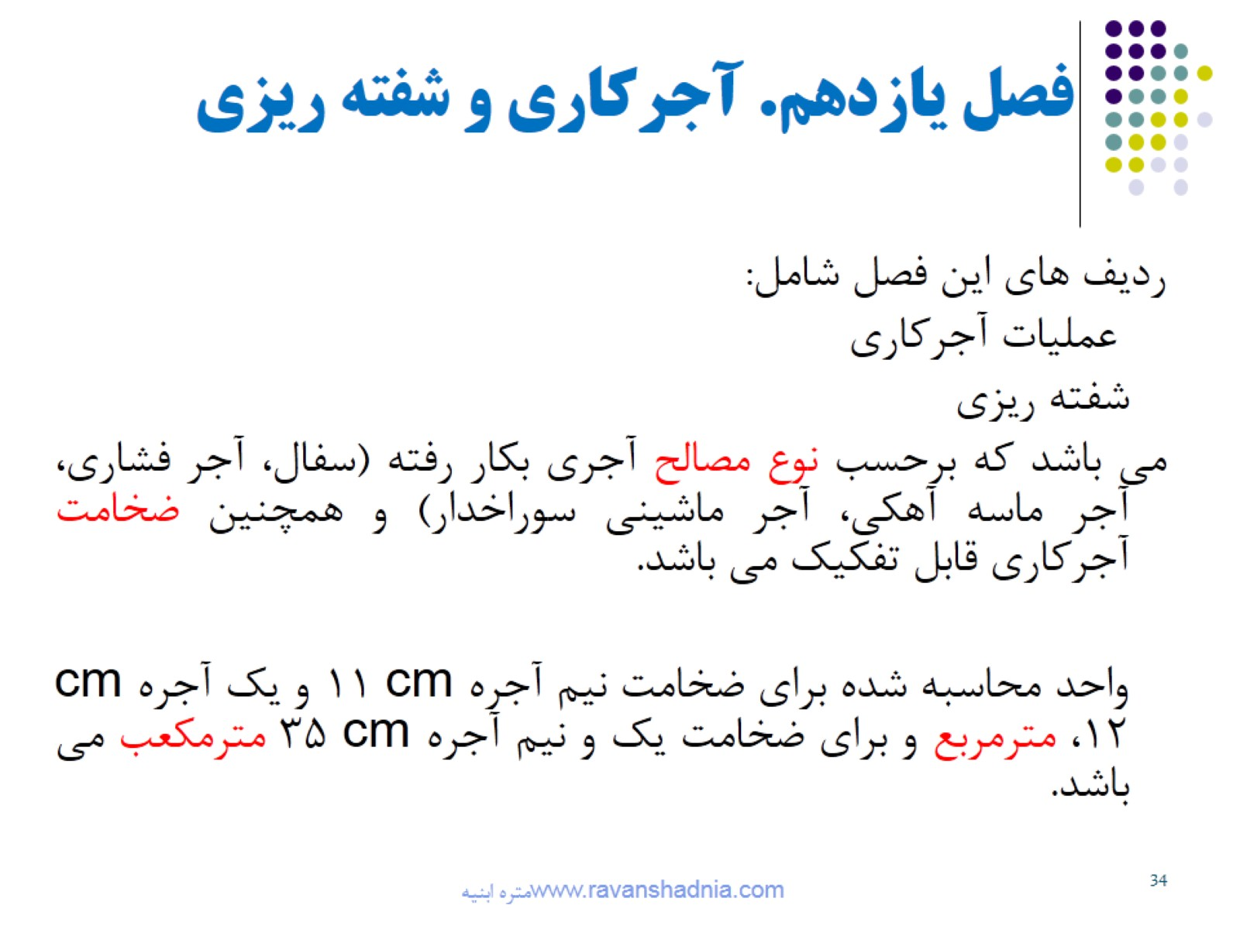
فصل یازدهم. آجرکاري و شفته ريزي

Slide 35

فصل سيزدهم . عايقکاری رطوبتي

Slide 36

فصل هفدهم . کارهای آلومينيومي

Slide 37


Slide 38

پیوست های فهرست بها

Slide 39


Slide 40
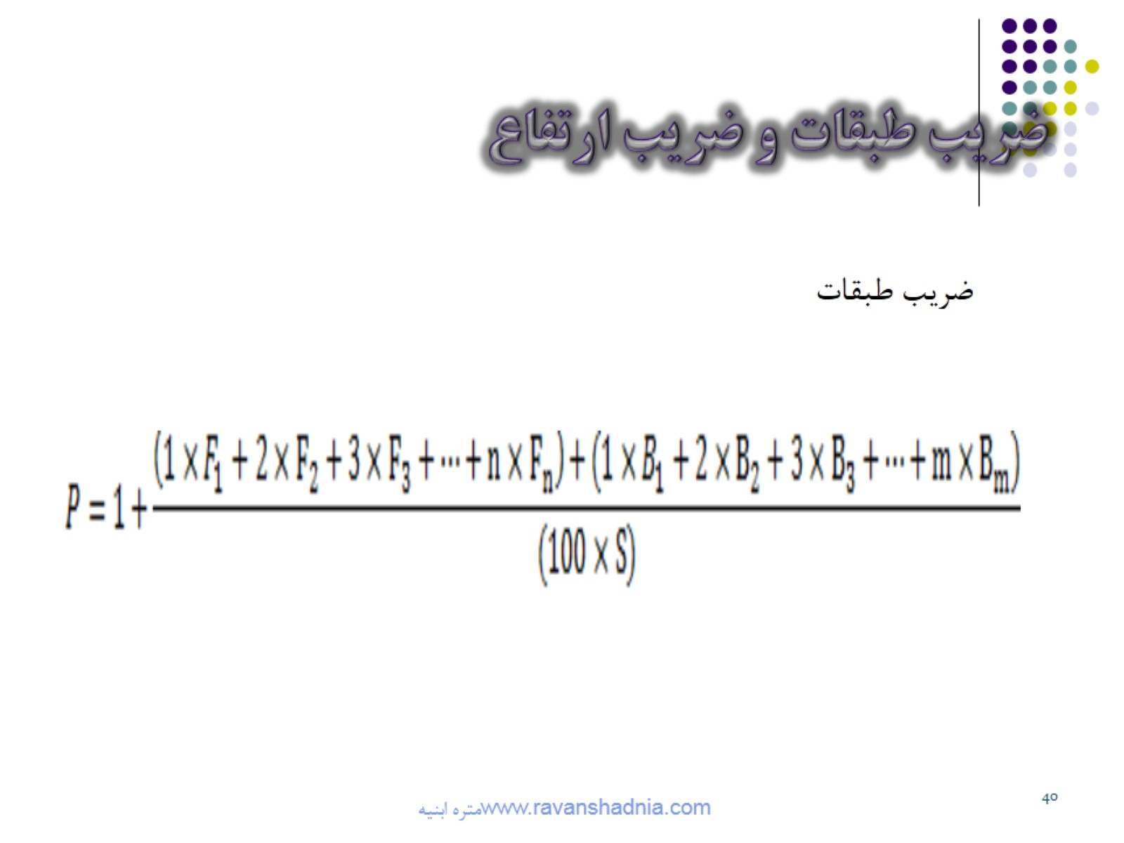
ضريب طبقات و ضريب ارتفاع

Slide 41
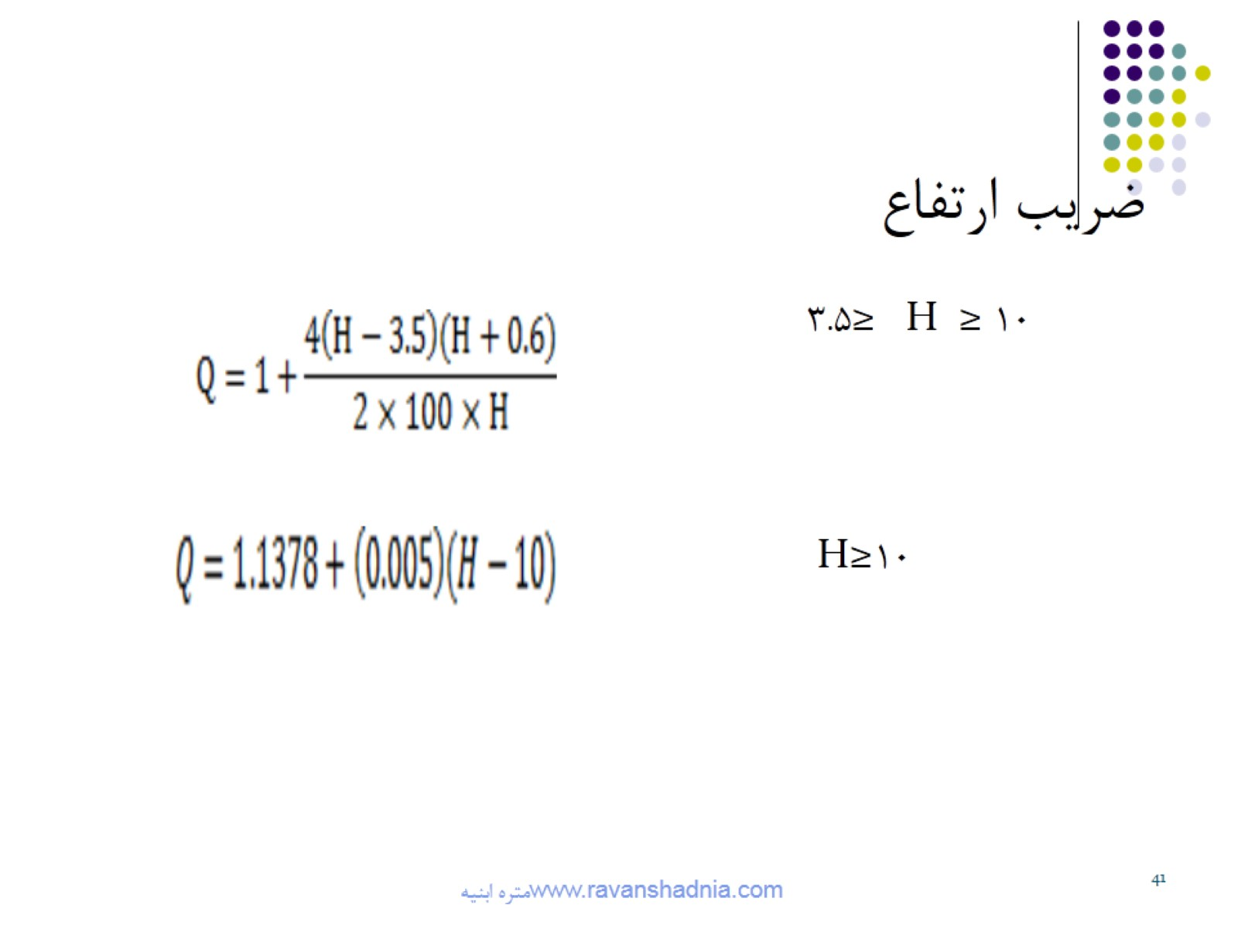

Slide 42


Slide 43


Slide 44


Slide 45
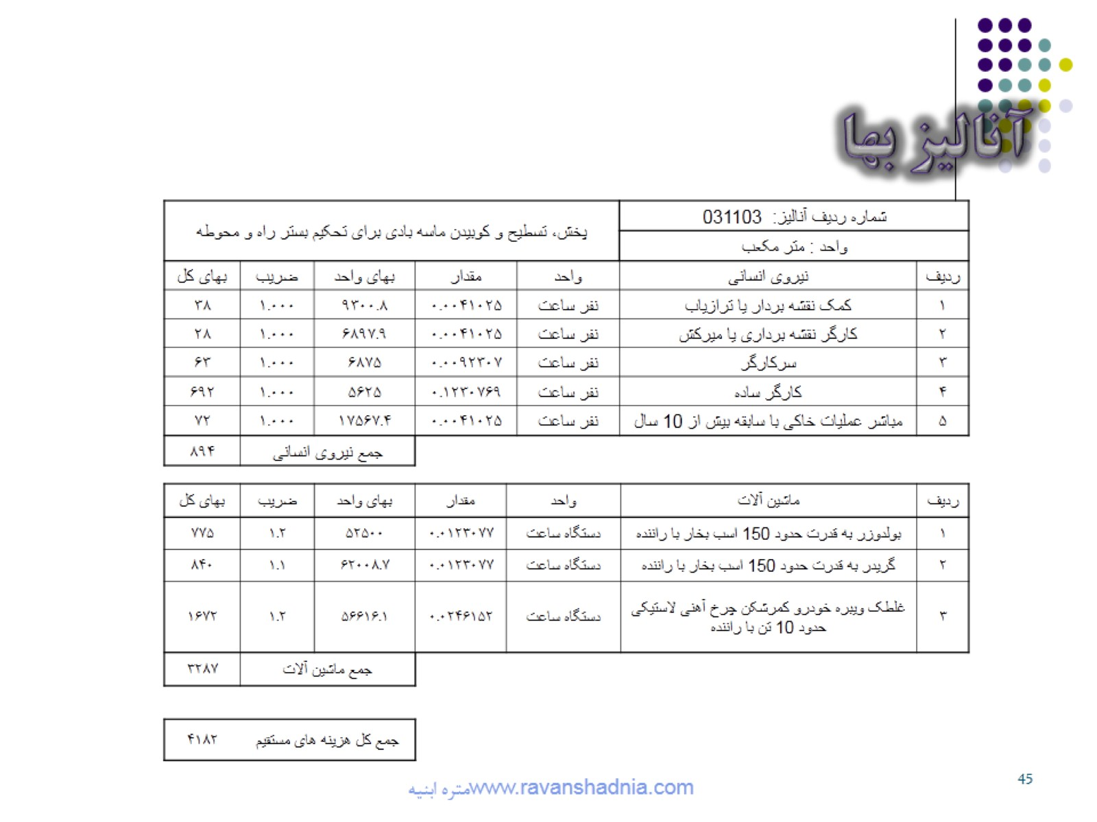
آنالیز بها

Slide 46
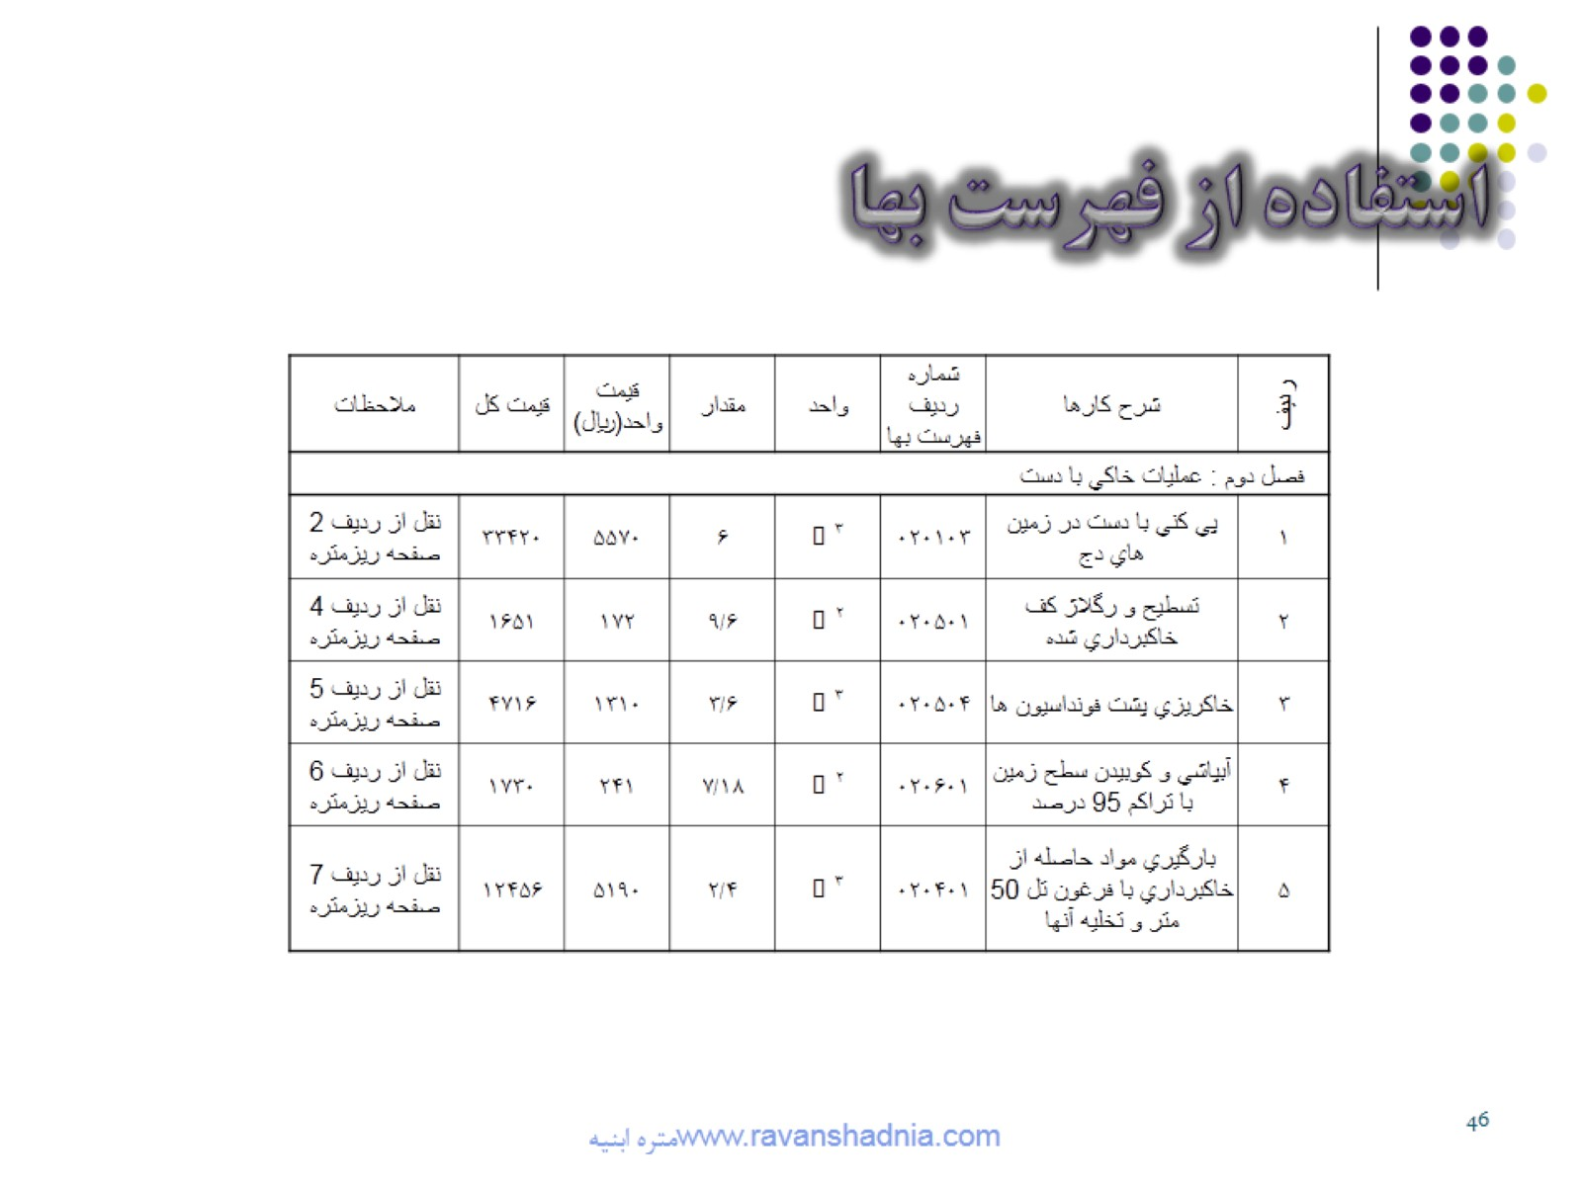
استفاده از فهرست بها

Slide 47
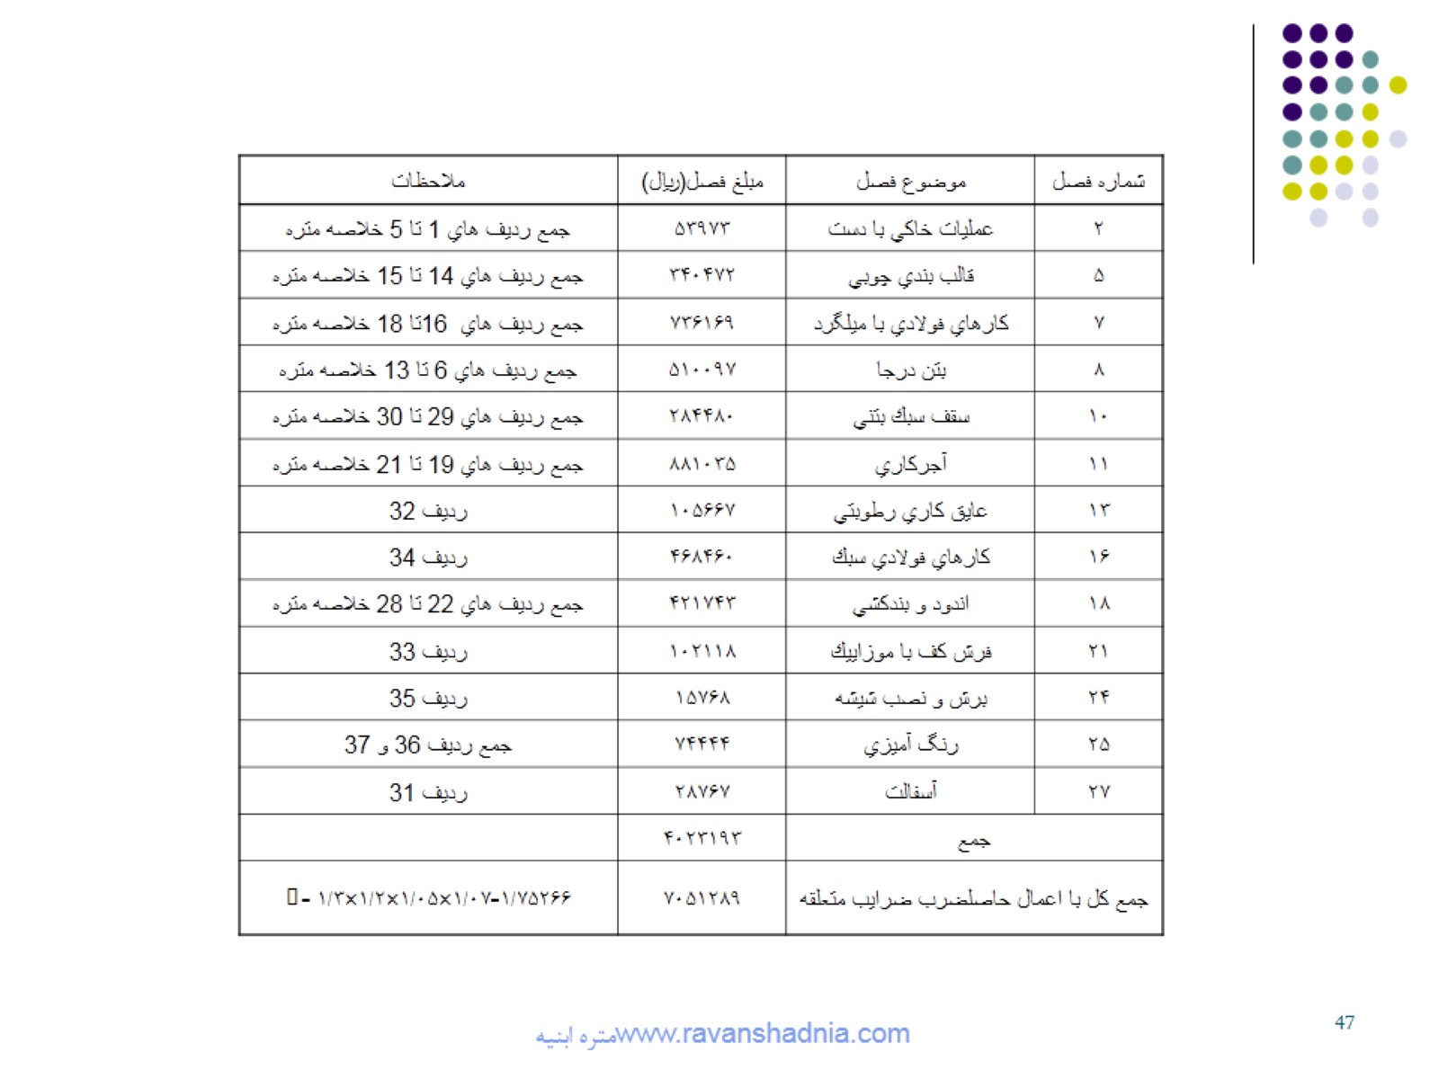

Slide 48

ما به تفاوت نرخ سیمان وفولاد

Slide 49
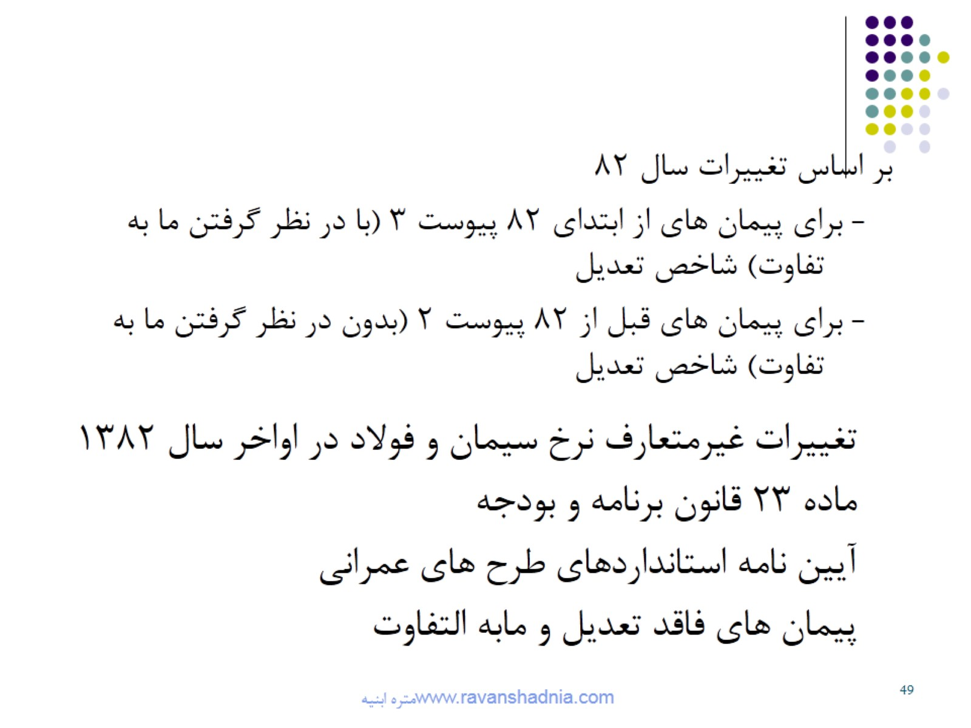

Slide 50
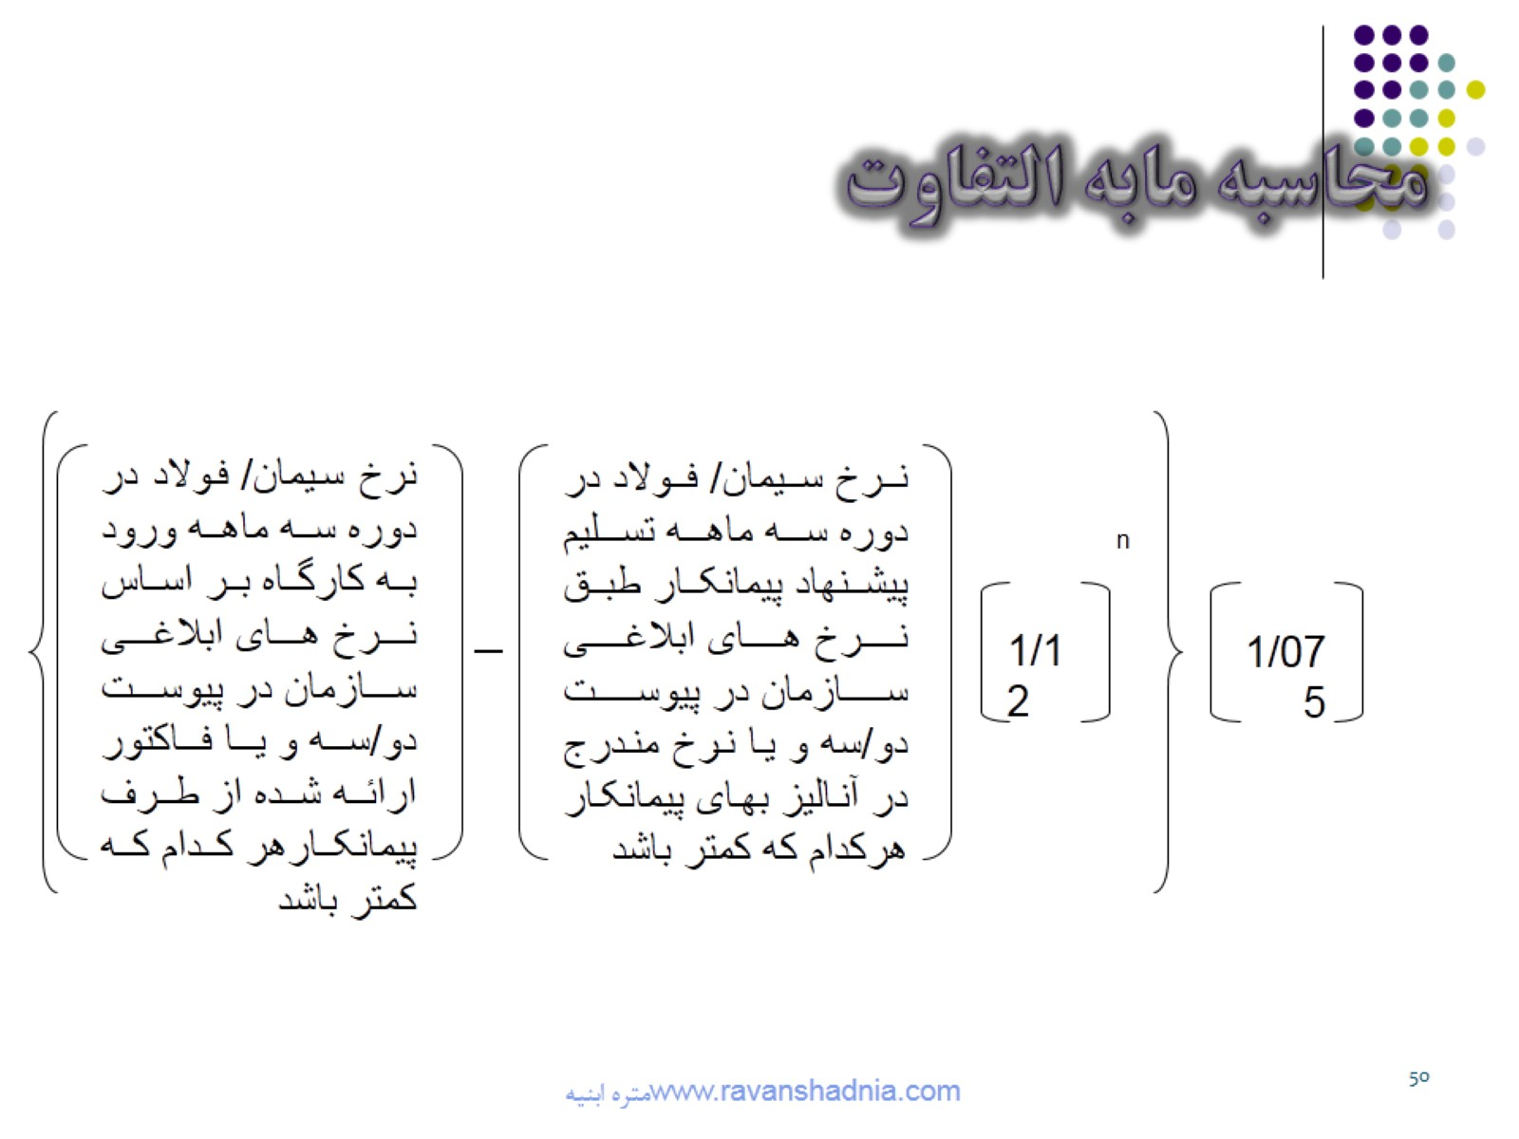
محاسبه مابه التفاوت

Slide 51
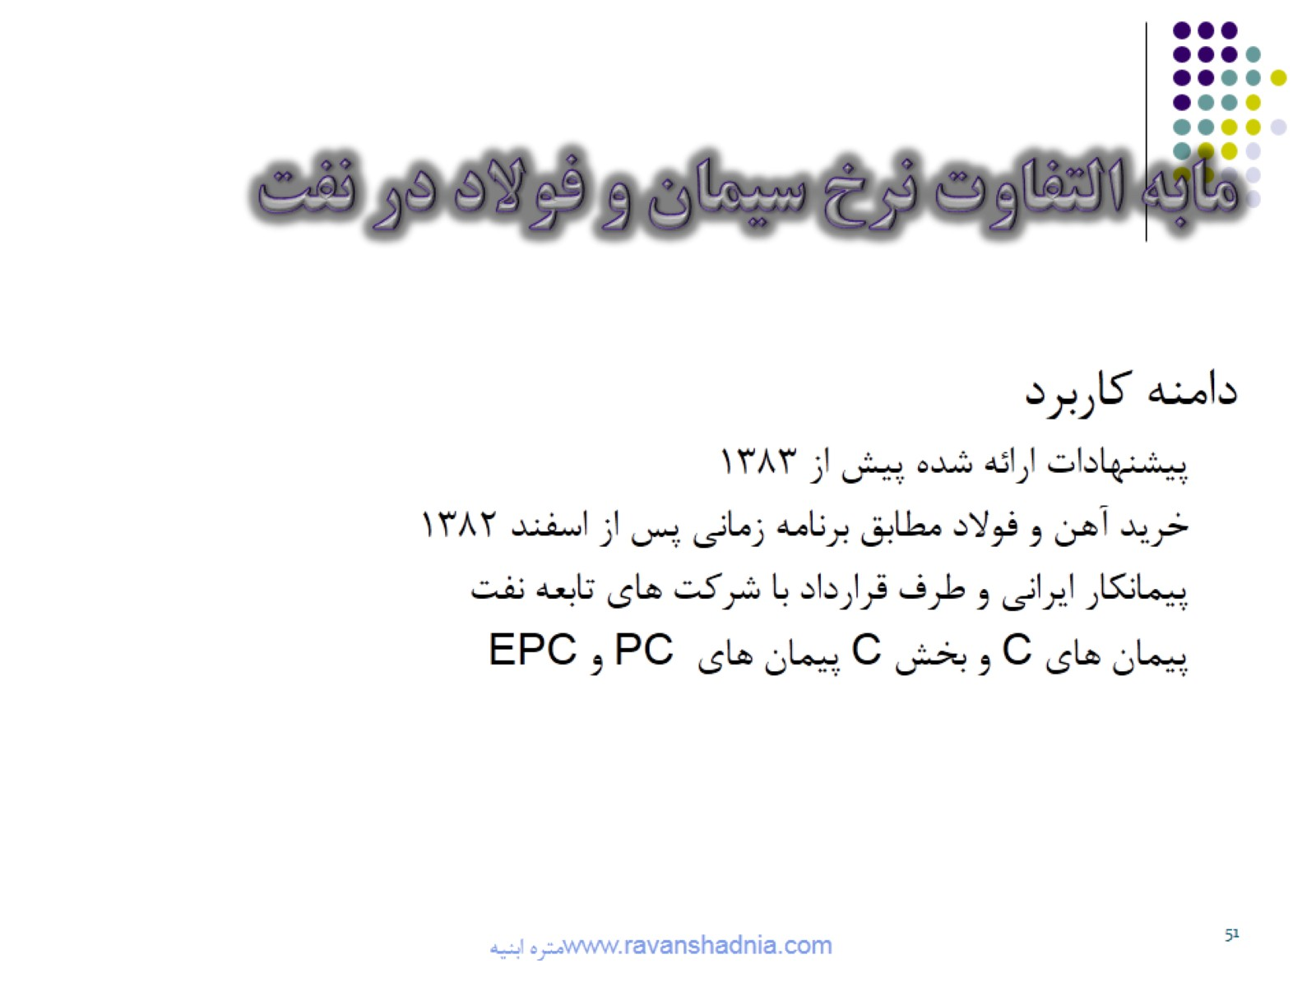
مابه التفاوت نرخ سیمان و فولاد در نفت

Slide 52
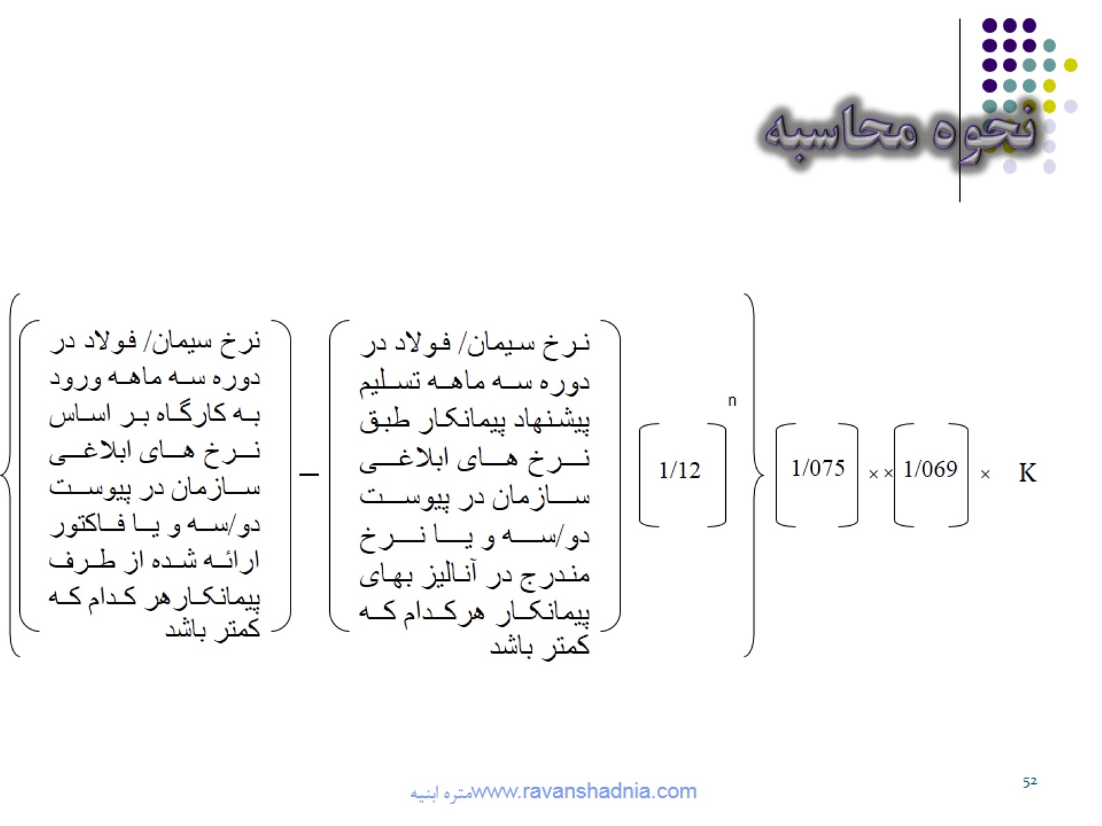
نحوه محاسبه

Slide 53
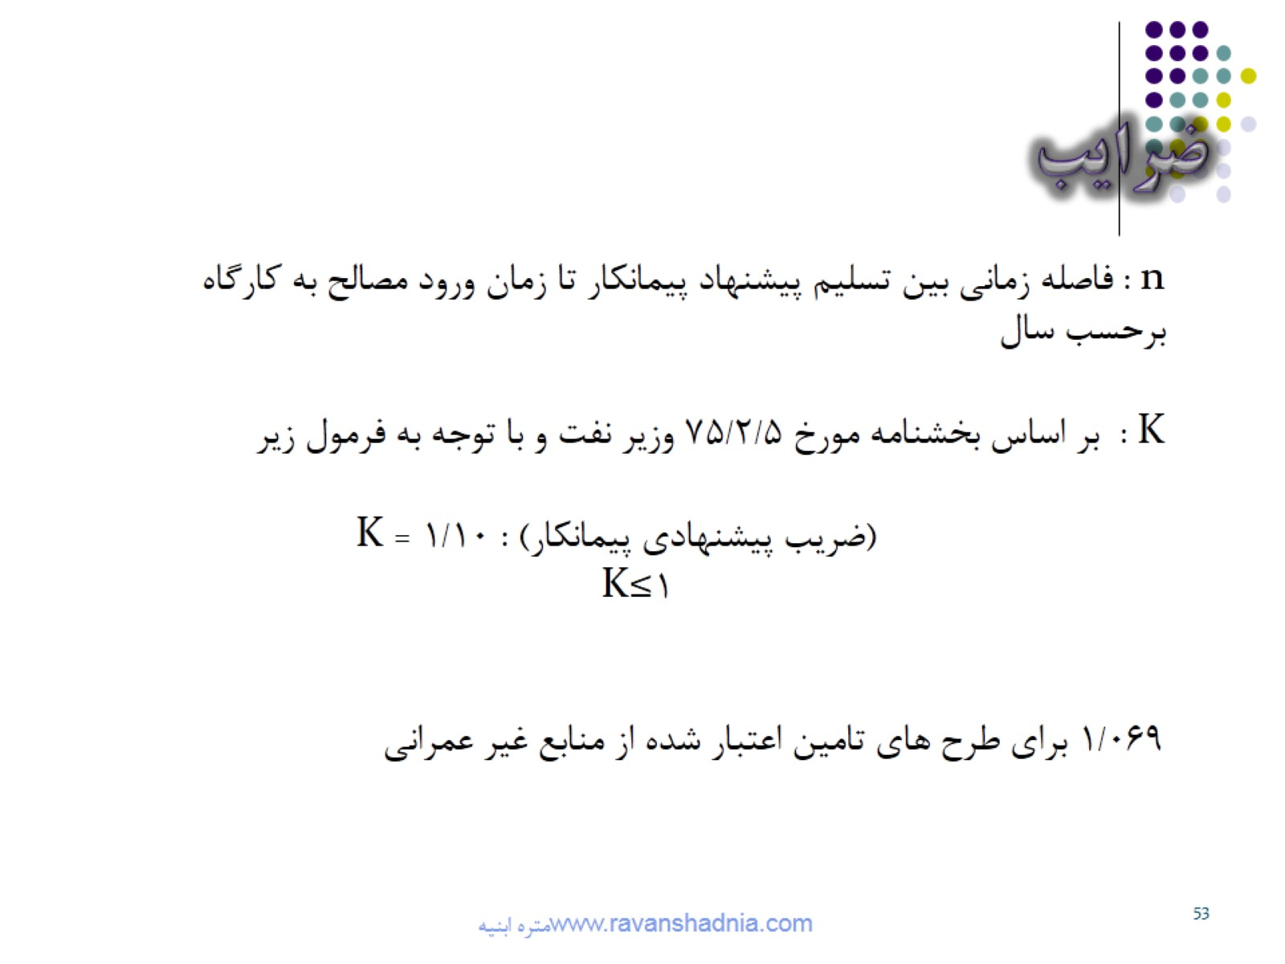
ضرایب

Slide 54

ضرایب بالاسری

Slide 55
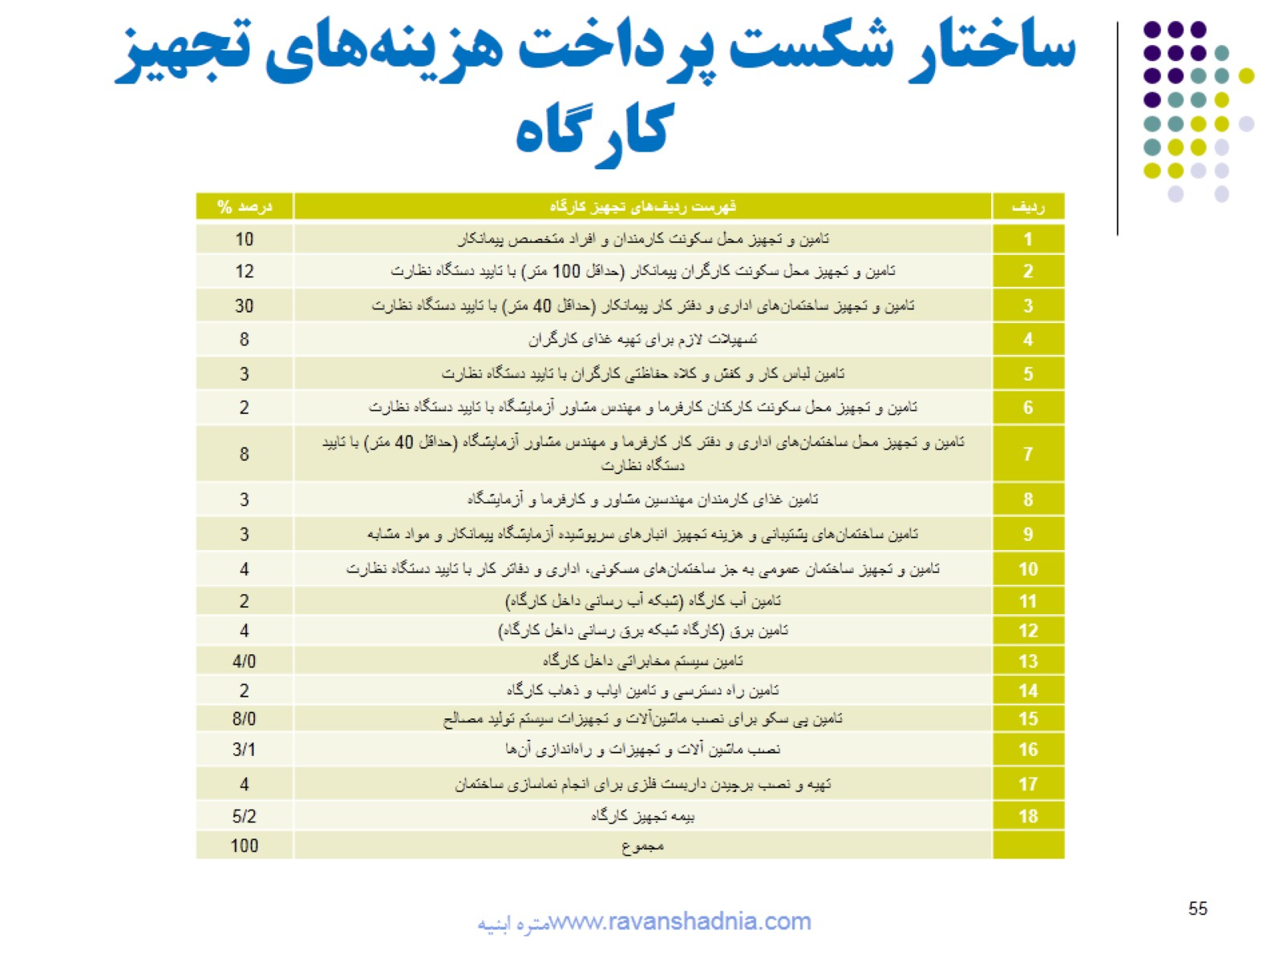
ساختار شکست پرداخت هزینه‌های تجهیز کارگاه

Slide 56


